Slide 1
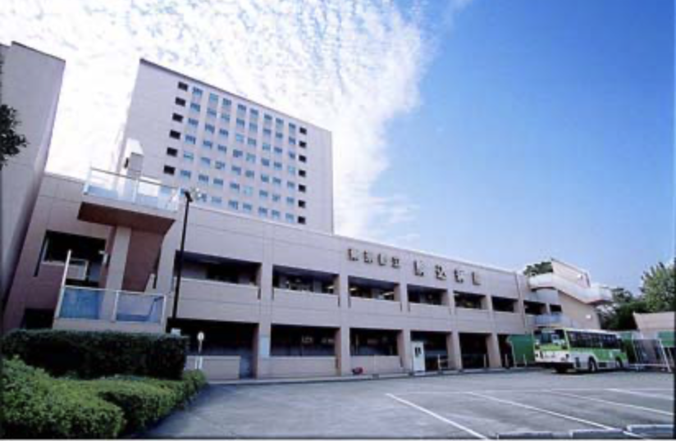


2024年10月10日 多地点合同メディカル・カンファレンス
C-CATデータの使い方や問題点
解決のための手段など
国立がんセンター研究所 細胞情報学分野
東京都立駒込病院 骨軟部腫瘍科
池上 政周
本日のスライドはQRコードからダウンロード頂けます（最後のスライドで再掲）

Slide 2


アメリカのAACR Project GENIEと日本のC-CAT
日本
米国
7万症例
17万症例
薬剤の使用状況の情報あり
薬剤の情報なし
進行期に至った患者が主体
患者のステージはさまざま
使用には倫理審査が必要
申請不要で利用可能

Slide 3

アメリカのAACR Project GENIEと日本のC-CAT
薬剤名
薬剤投与期間
最良総合効果
副作用
推奨治療の有無
推奨治療の実施の有無
免疫染色の結果
年齢
性別
検体採取部位
使用したパネル
遺伝子変異
組織型
登録日
最終観察日
転帰
人種
診断時ステージ
組織のグレード
遠隔転移の詳細な部位
使用薬剤
診断後無増悪生存期間
診断後全生存期間
大腸癌・肺癌のみ

Slide 4
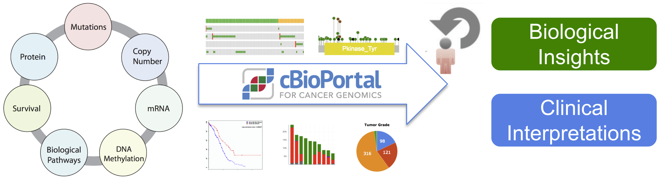




アメリカのAACR Project GENIEと日本のC-CAT
研究したいけど
何を研究して良いか
わからないのだ
データをみられない状況での
研究計画
Mutations
Clinical
Information
Matched
Therapy
倫理審査
Drug
Response
Survival
ビッグデータ解析技術

Slide 5
C-CATデータ利活用の4つの壁
1
2
3
4
データをみてから研究を考えたいのに
データ利活用に研究計画・倫理審査が必要
cBioPortalがない
簡単にデータマイニング可能なソフトがない
具体例をみることでイメージが湧く
どのような研究が可能かわからない
リアルワールドデータ解析の難しさ
解析におけるピットフォール

Slide 6
C-CATデータ利活用の4つの壁
1
2
3
4
データをみてから研究を考えたいのに
データ利活用に研究計画・倫理審査が必要
cBioPortalがない
簡単にデータマイニング可能なソフトがない
具体例をみることでイメージが湧く
どのような研究が可能かわからない
リアルワールドデータ解析の難しさ
生存期間解析におけるピットフォール

Slide 7
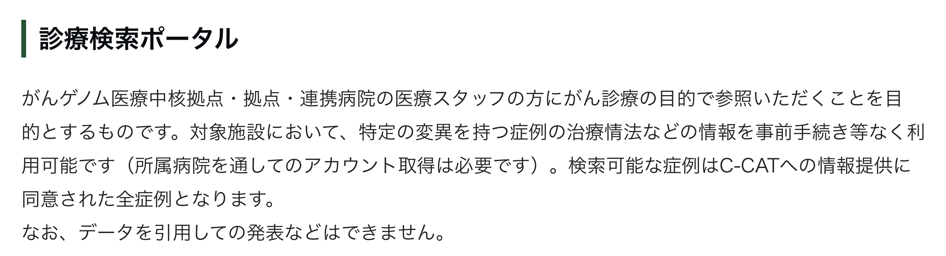
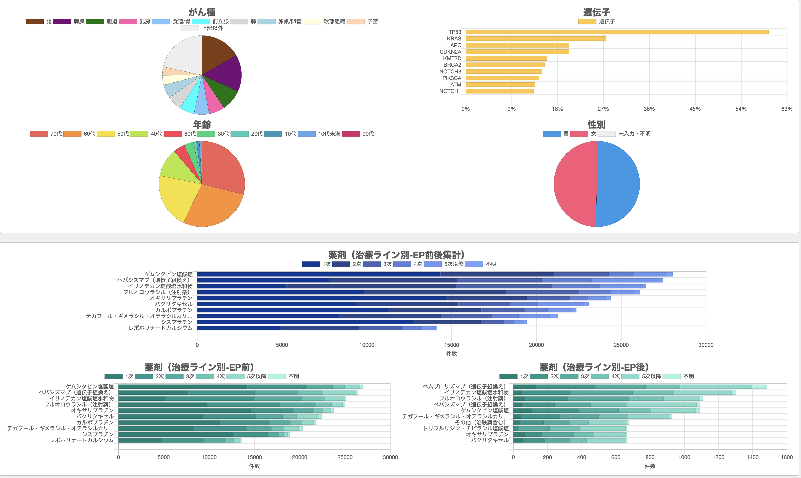
診療検索ポータルで眺めてみる

Slide 8
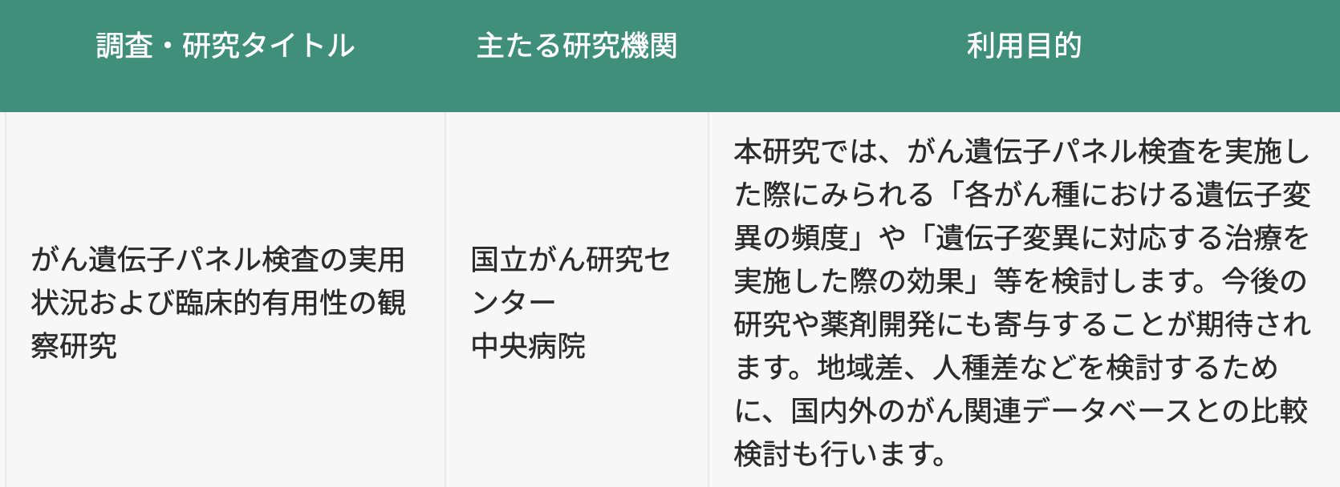
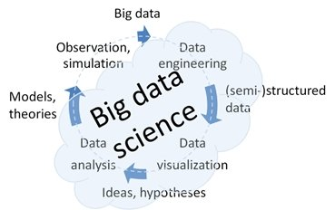
データを入手してから研究を考えれば良い
できるだけ包括的な研究計画
データをみてから研究を考える「データドリブン」型の研究

Slide 9
C-CATデータ利活用の4つの壁
1
2
3
4
データをみてから研究を考えたいのに
データ利活用に研究計画・倫理審査が必要
cBioPortalがない
簡単にデータマイニング可能なソフトがない
具体例をみることでイメージが湧く
どのような研究が可能かわからない
リアルワールドデータ解析の難しさ
生存期間解析におけるピットフォール

Slide 10
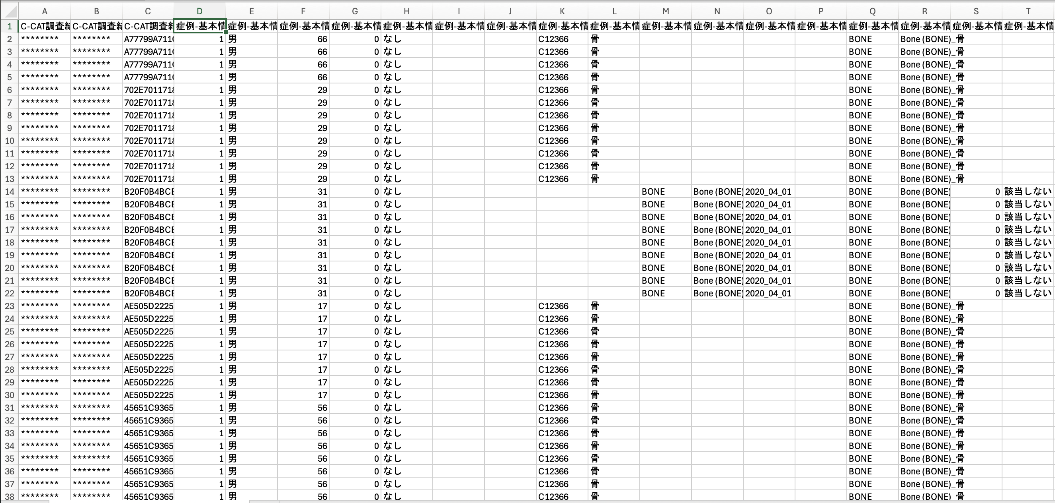
データを入手しても研究を考えられない
数百万行×数百列のエクセルファイルの情報処理は人間には不可能
臨床情報と遺伝子変異情報は別のファイルに分かれている
ビッグデータ解析にはプログラミングが不可欠
しかし多忙な臨床医にはプログラミングを行う時間がない
cBioPortalのような概観できるソフトウェアが欲しい

Slide 11
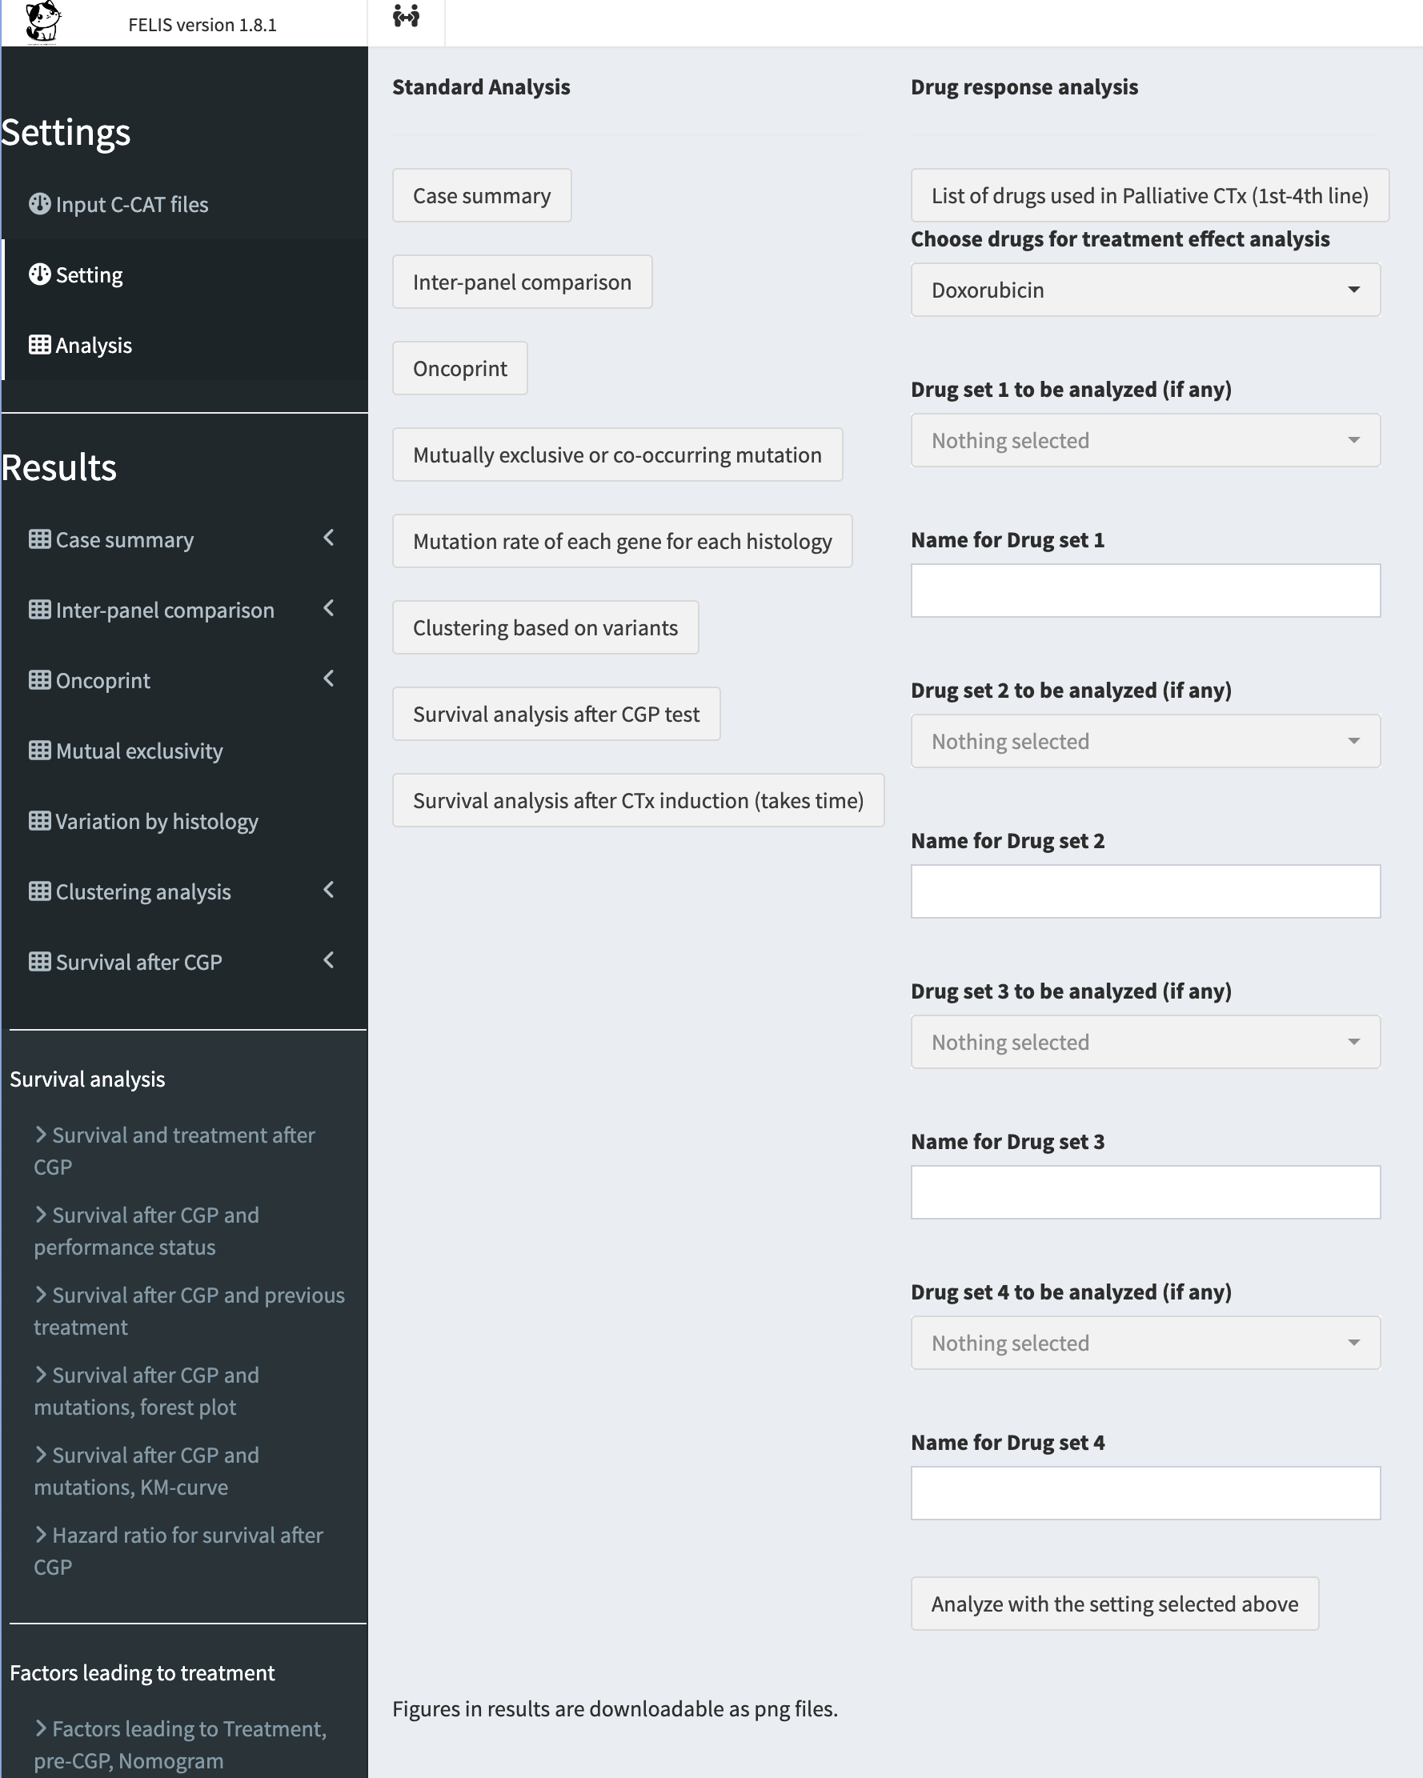

C-CAT用のcBioPortalを勝手につくりました
FELIS: Functions Especially for LIquid and Solid tumor clinical sequencing for C-CAT database
非公式！
Figures and tables, Ready for publish
Open source software

Slide 12
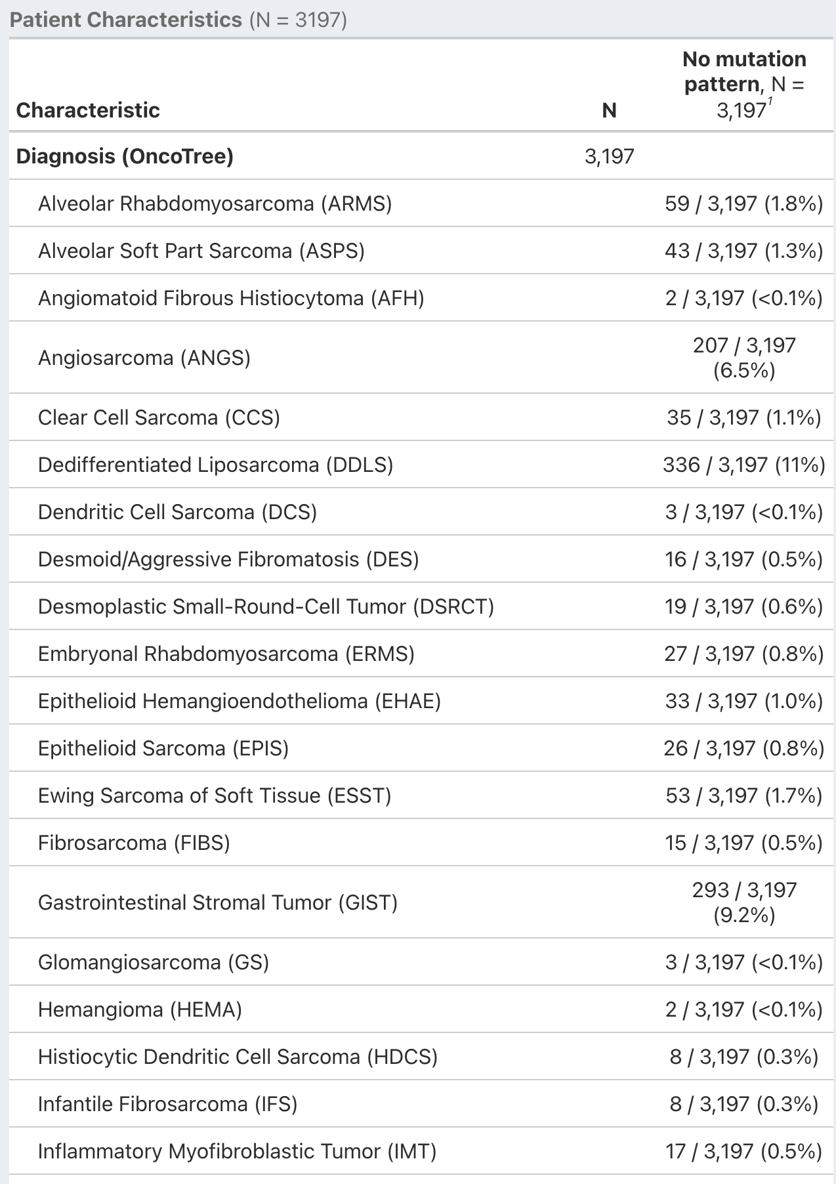
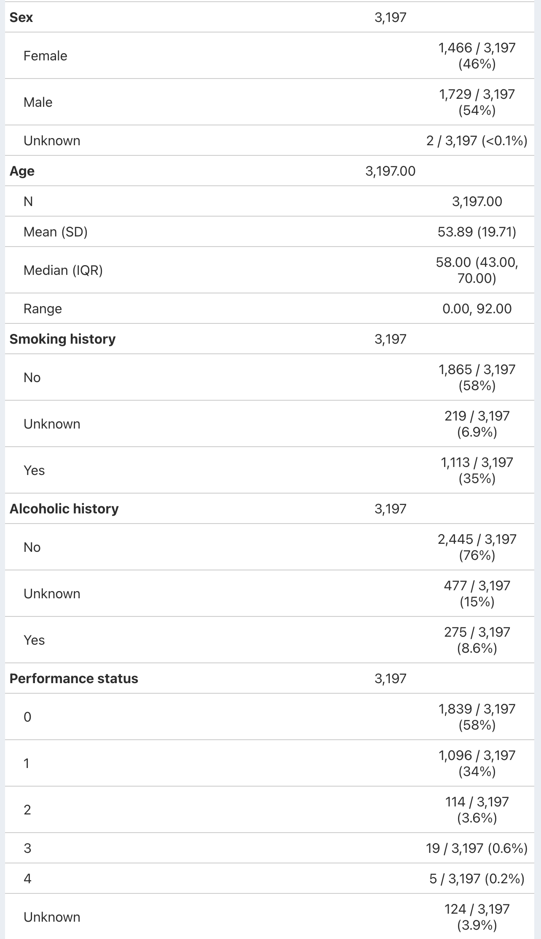
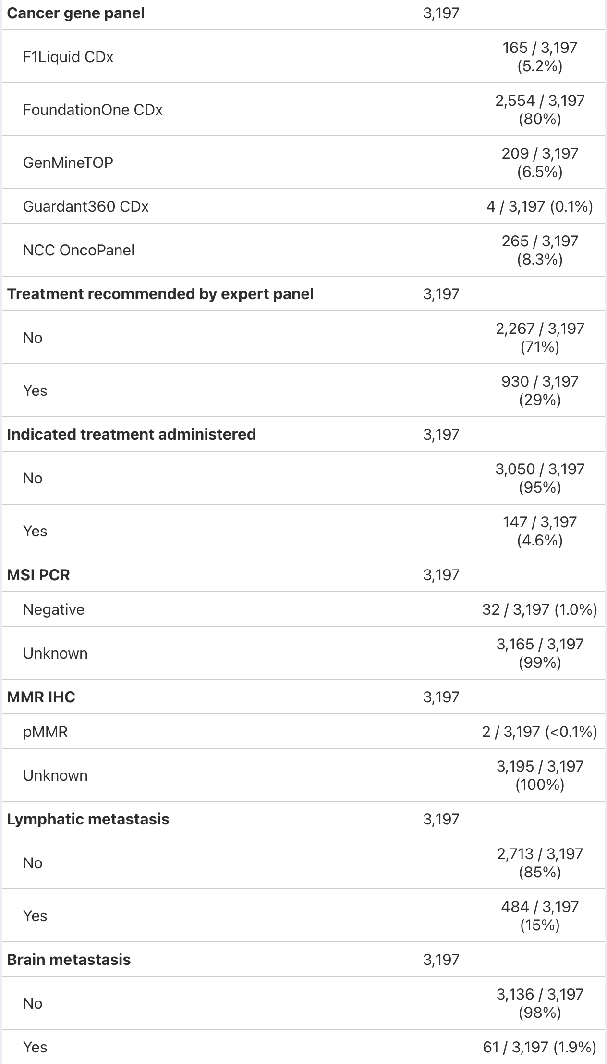
FELIS: Webアプリでマウス操作のみで解析可能
いわゆるTable 1

Slide 13
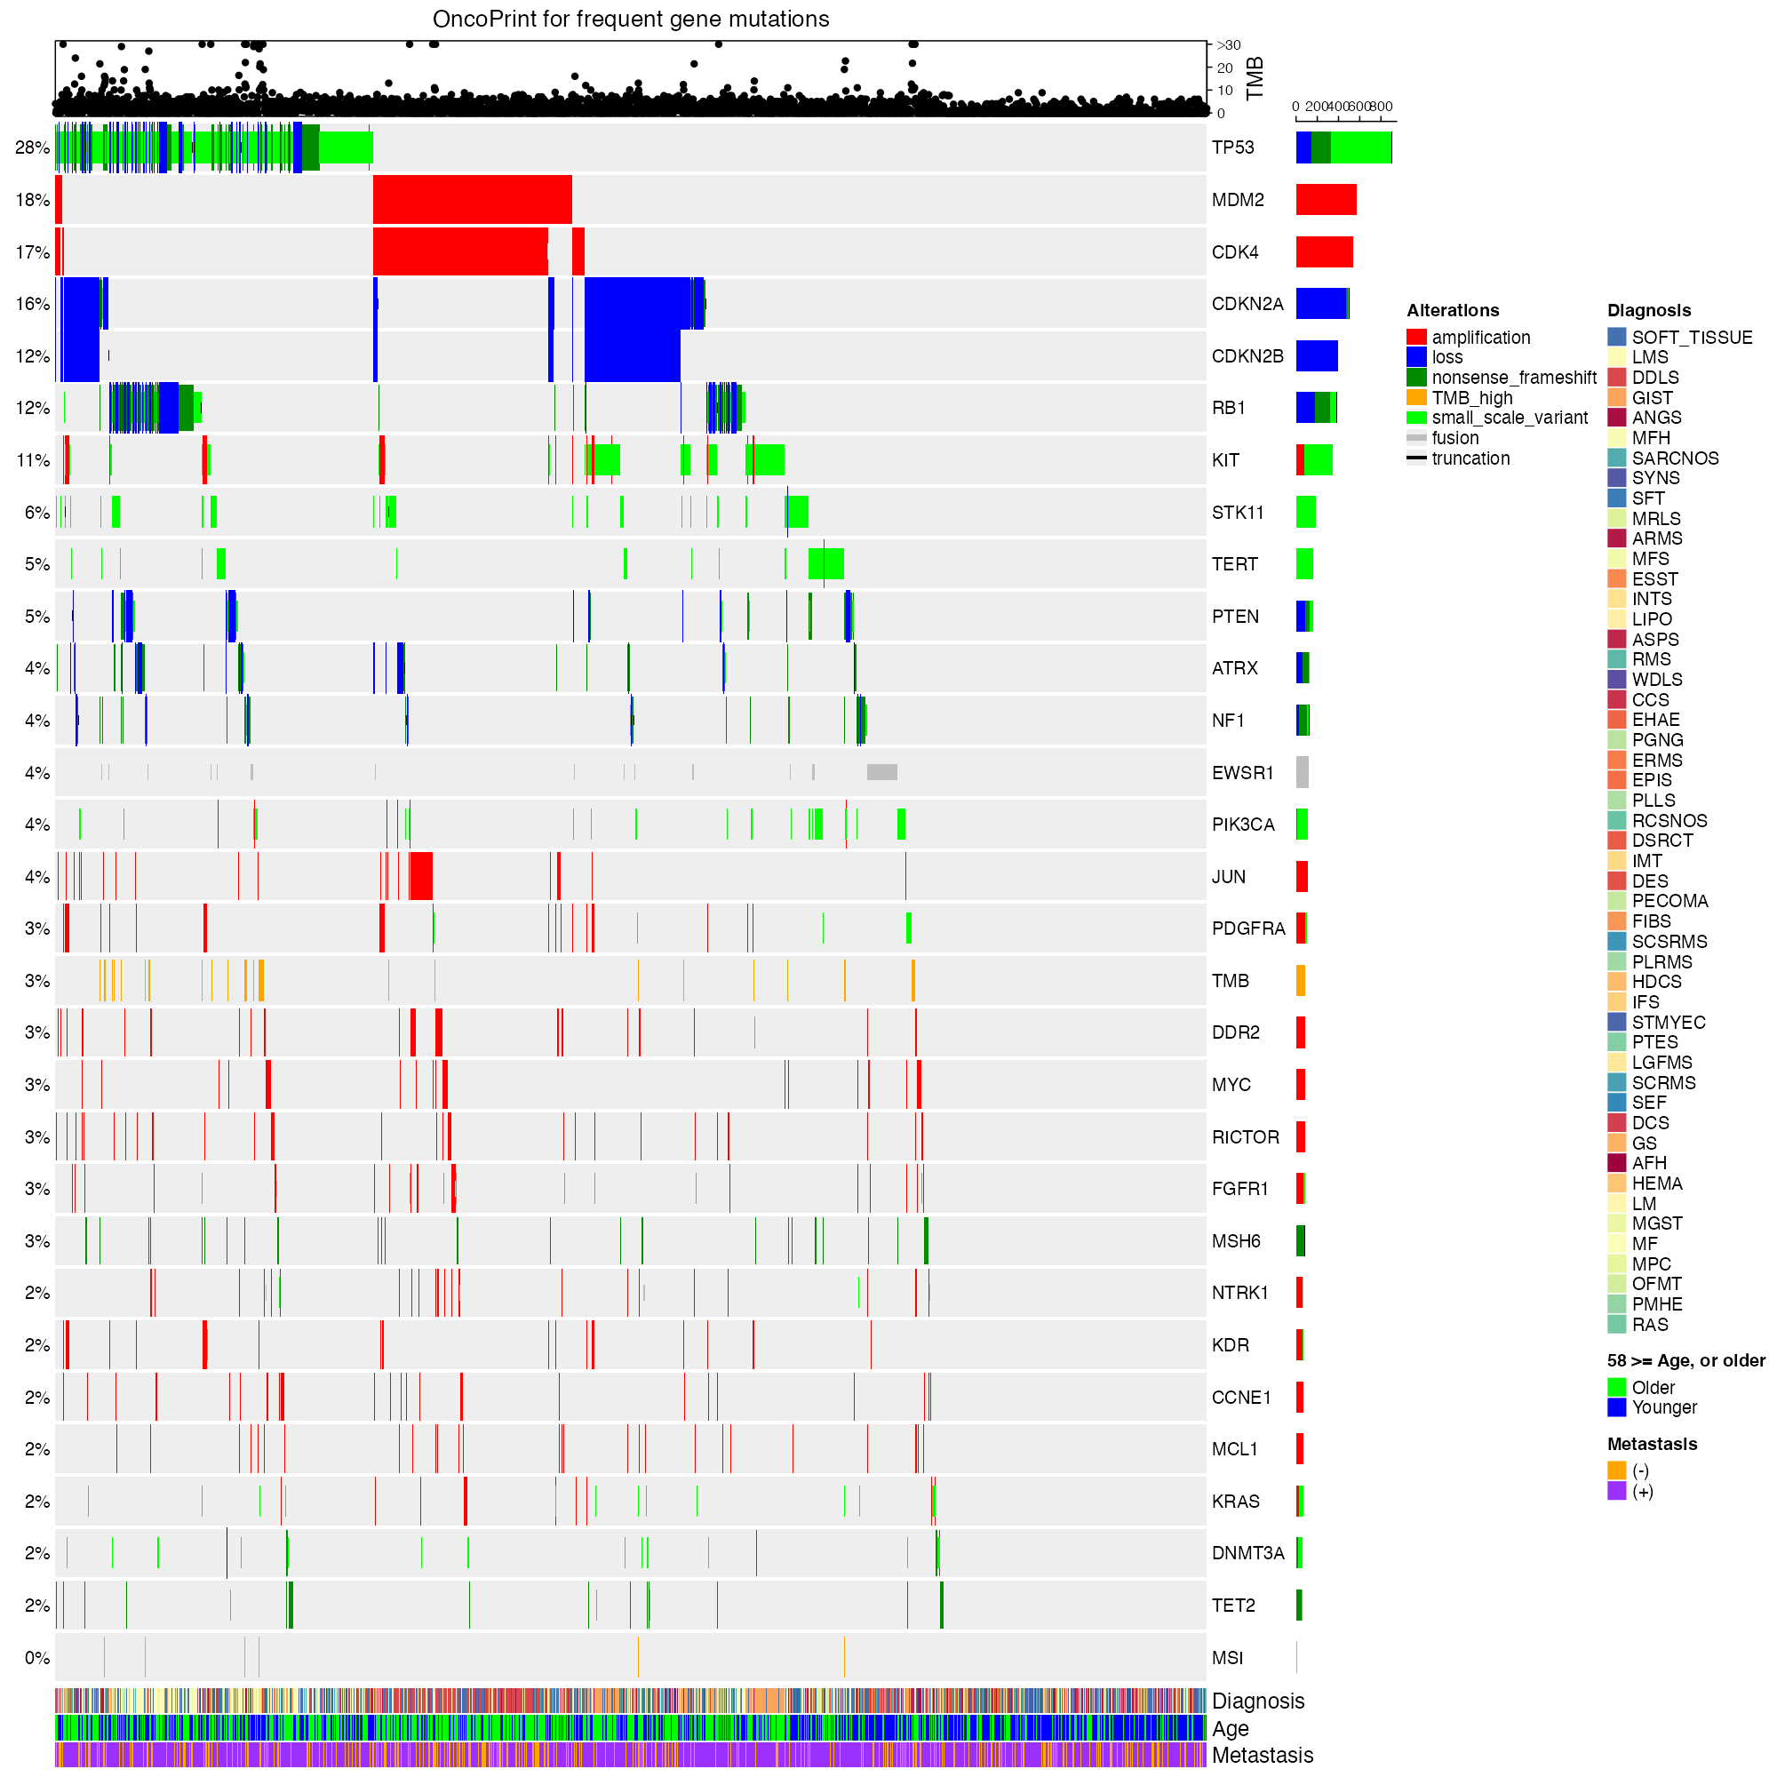
FELIS: Webアプリでマウス操作のみで解析可能
OncoPrint

Slide 14
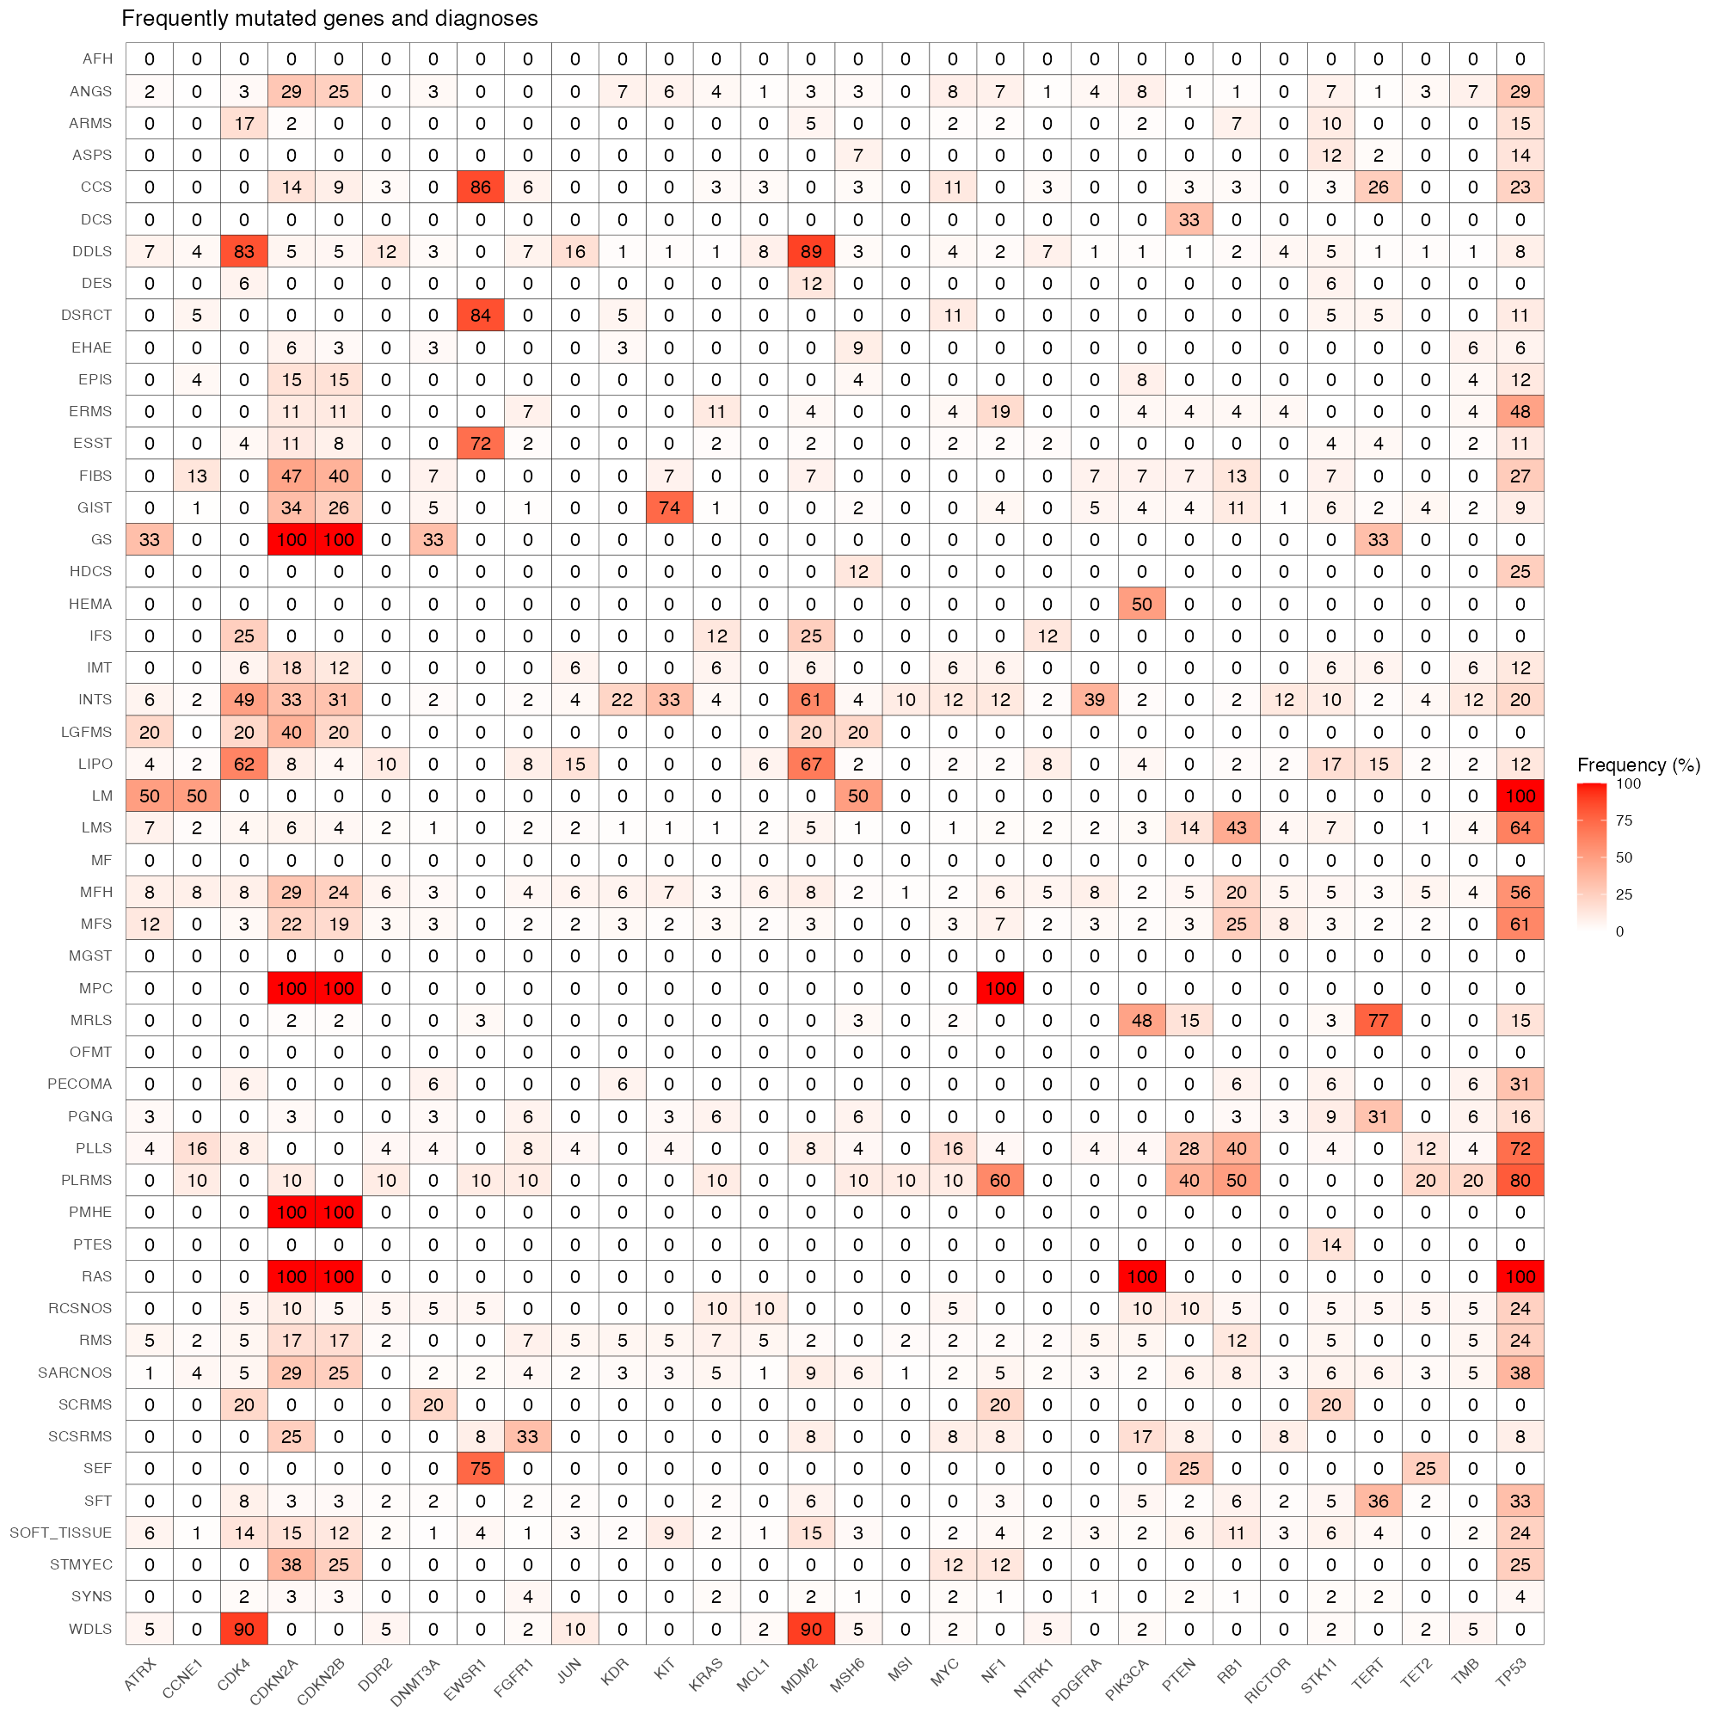
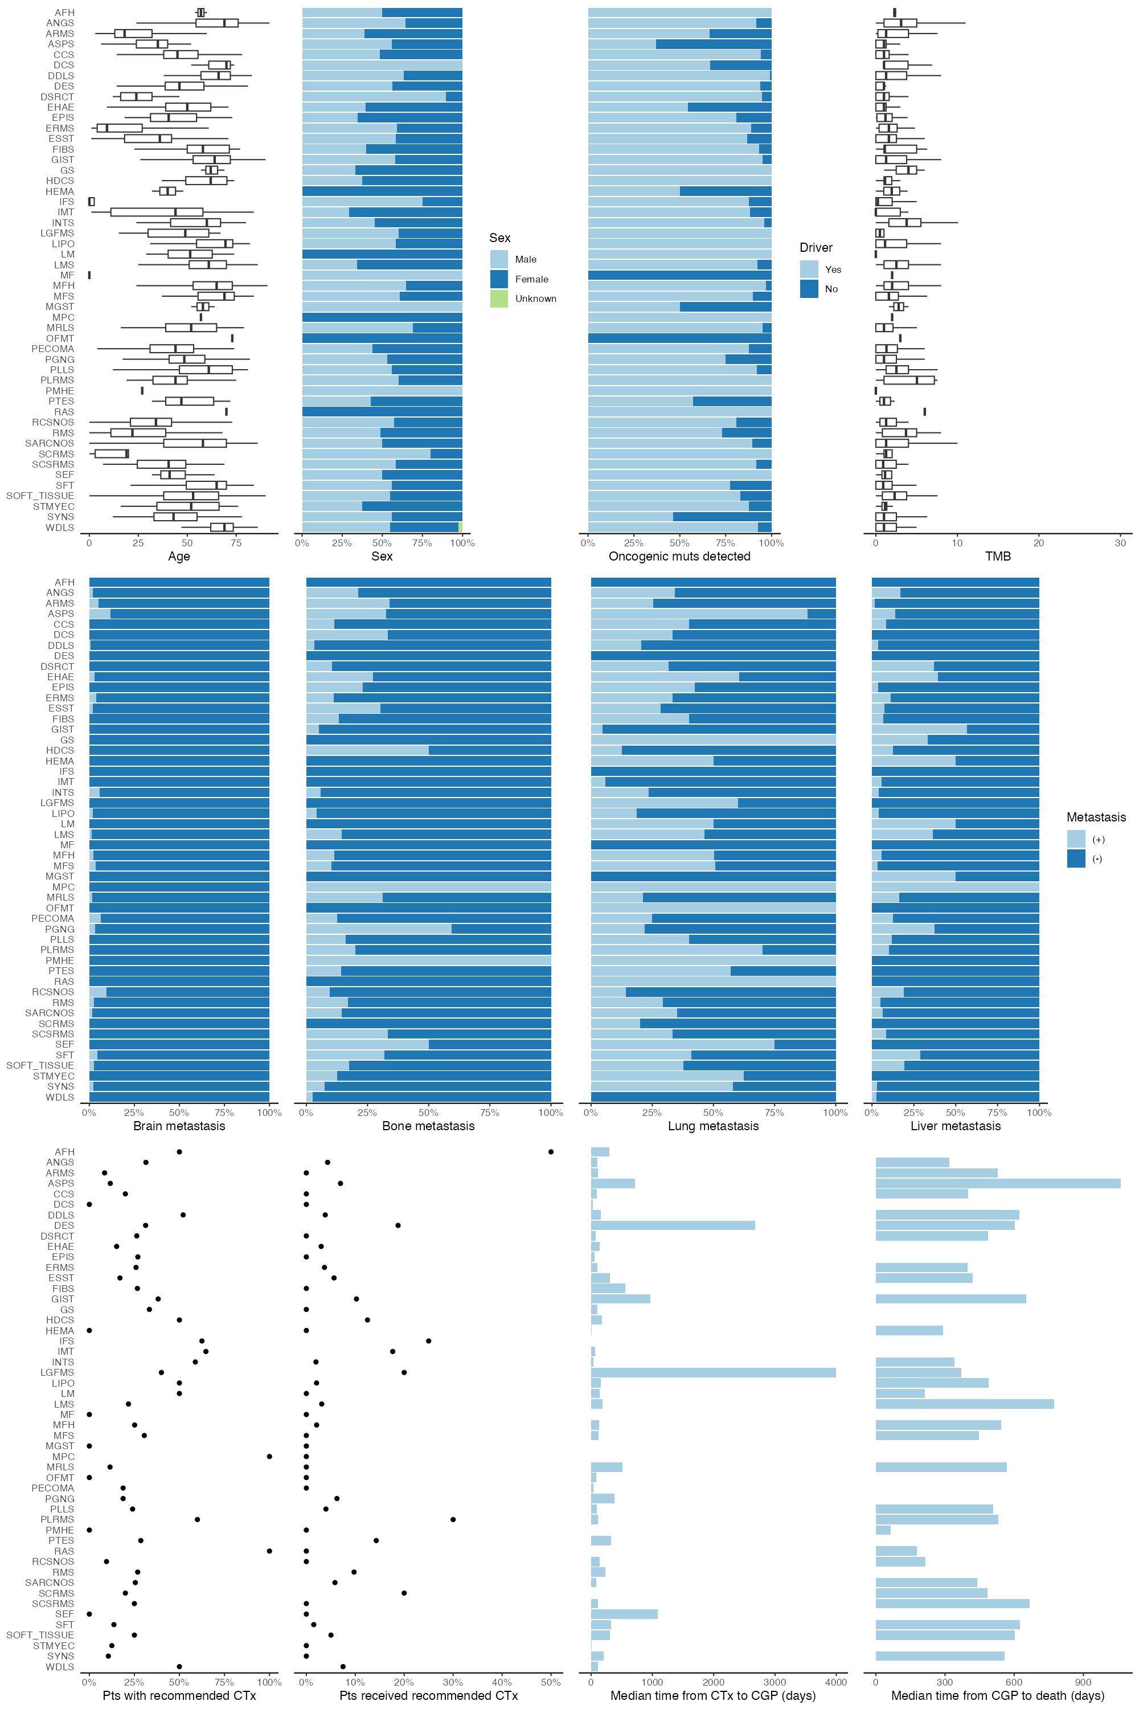
FELIS: Webアプリでマウス操作のみで解析可能
各組織型に集積する遺伝子変異や各種因子のサマリー

Slide 15
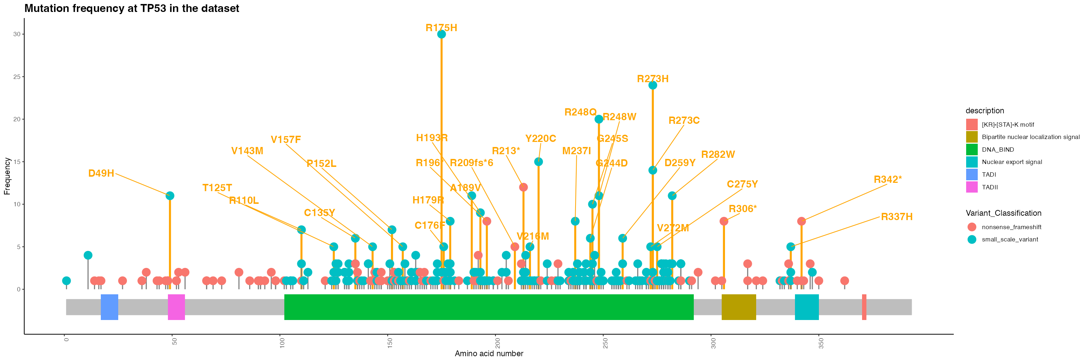
FELIS: Webアプリでマウス操作のみで解析可能
Lolliplot

Slide 16
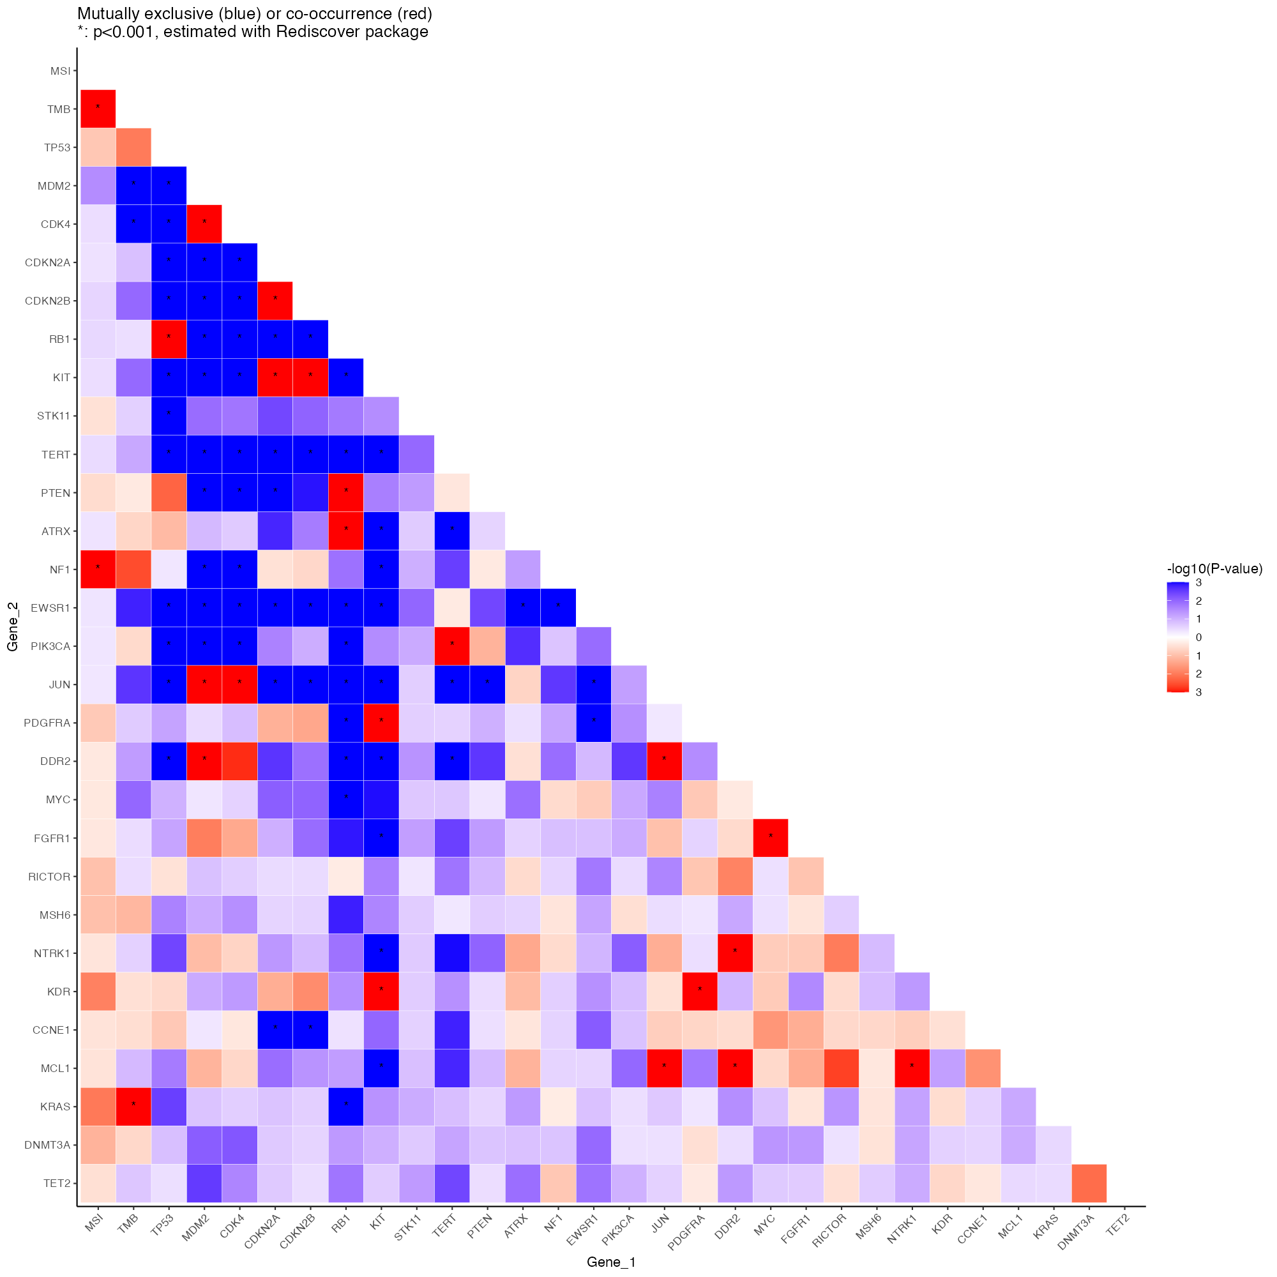
FELIS: Webアプリでマウス操作のみで解析可能
二つの遺伝子変異間の相互排他性解析

Slide 17
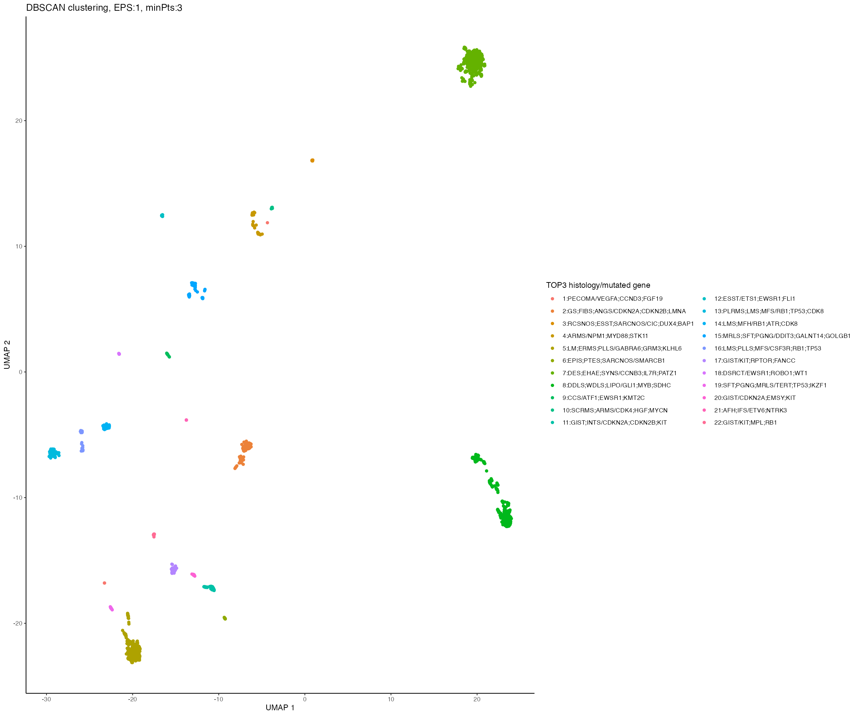
FELIS: Webアプリでマウス操作のみで解析可能
遺伝子変異に基づくクラスタリング

Slide 18
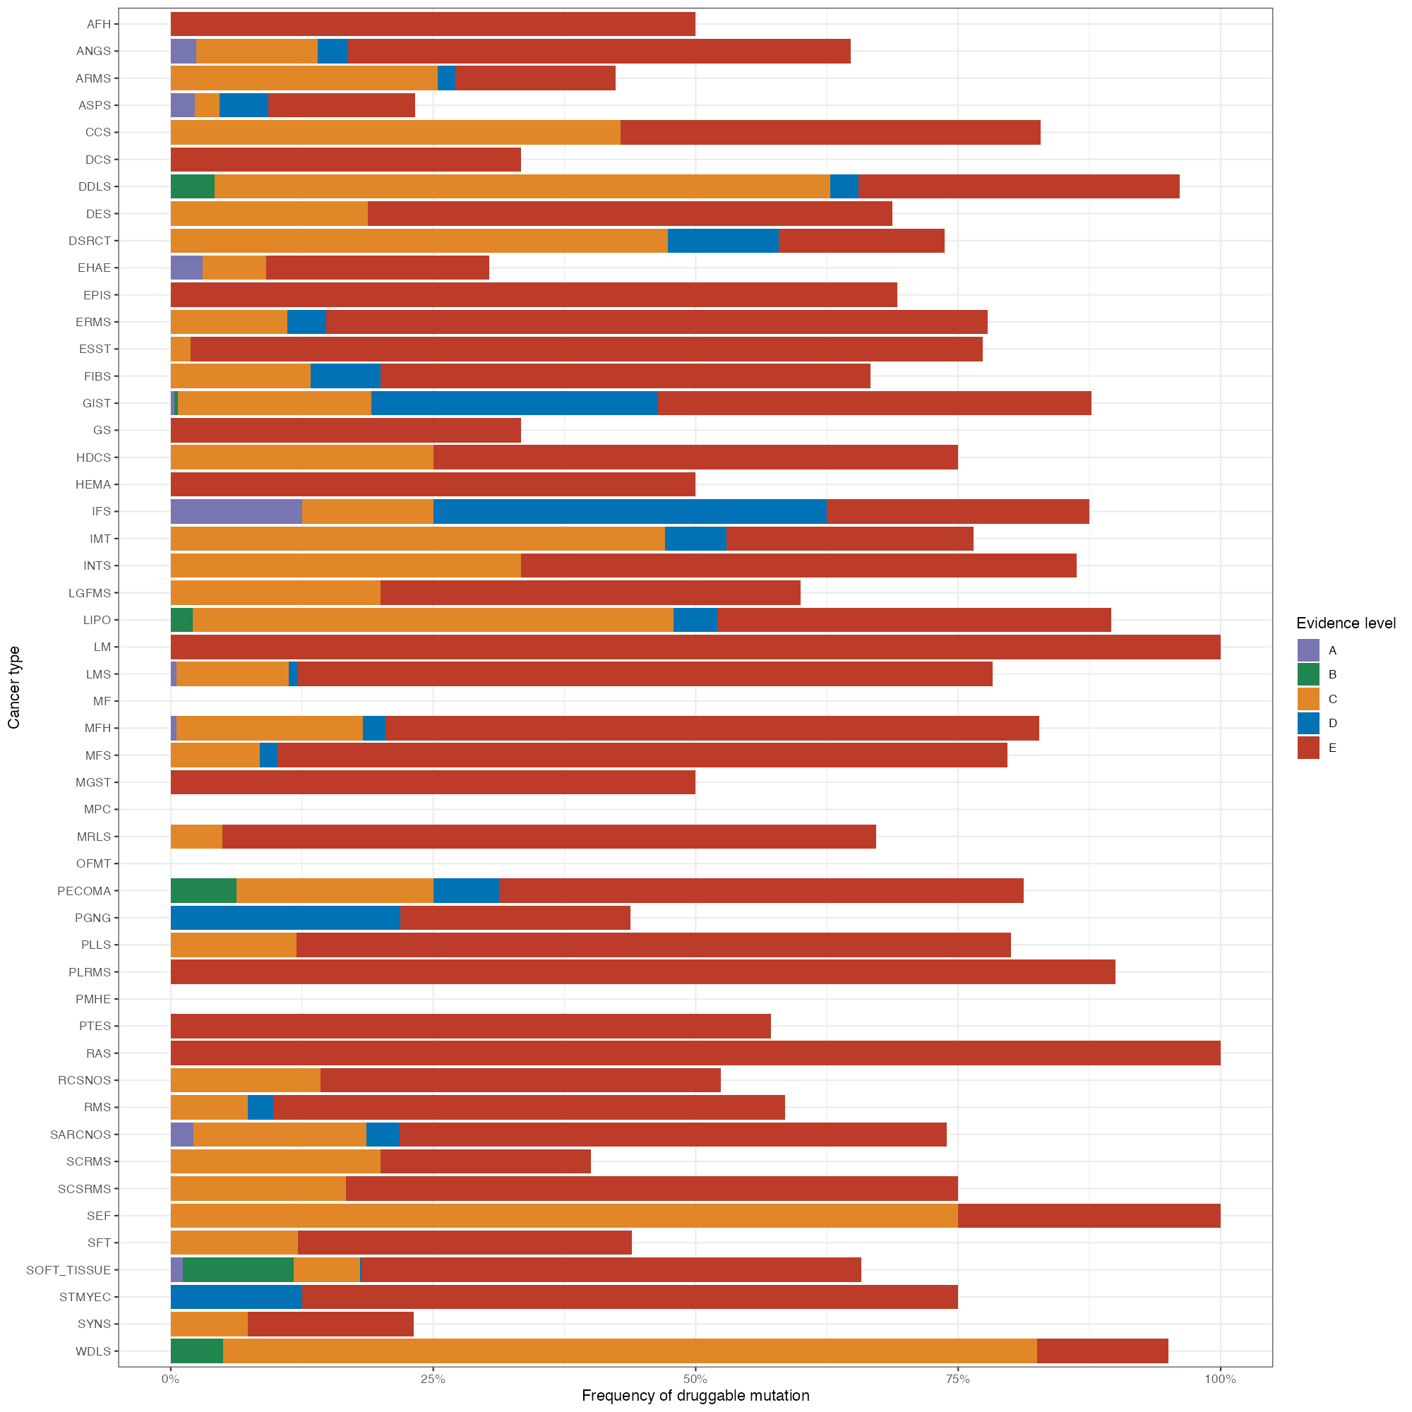
FELIS: Webアプリでマウス操作のみで解析可能
組織型ごとの推奨薬剤のある頻度

Slide 19
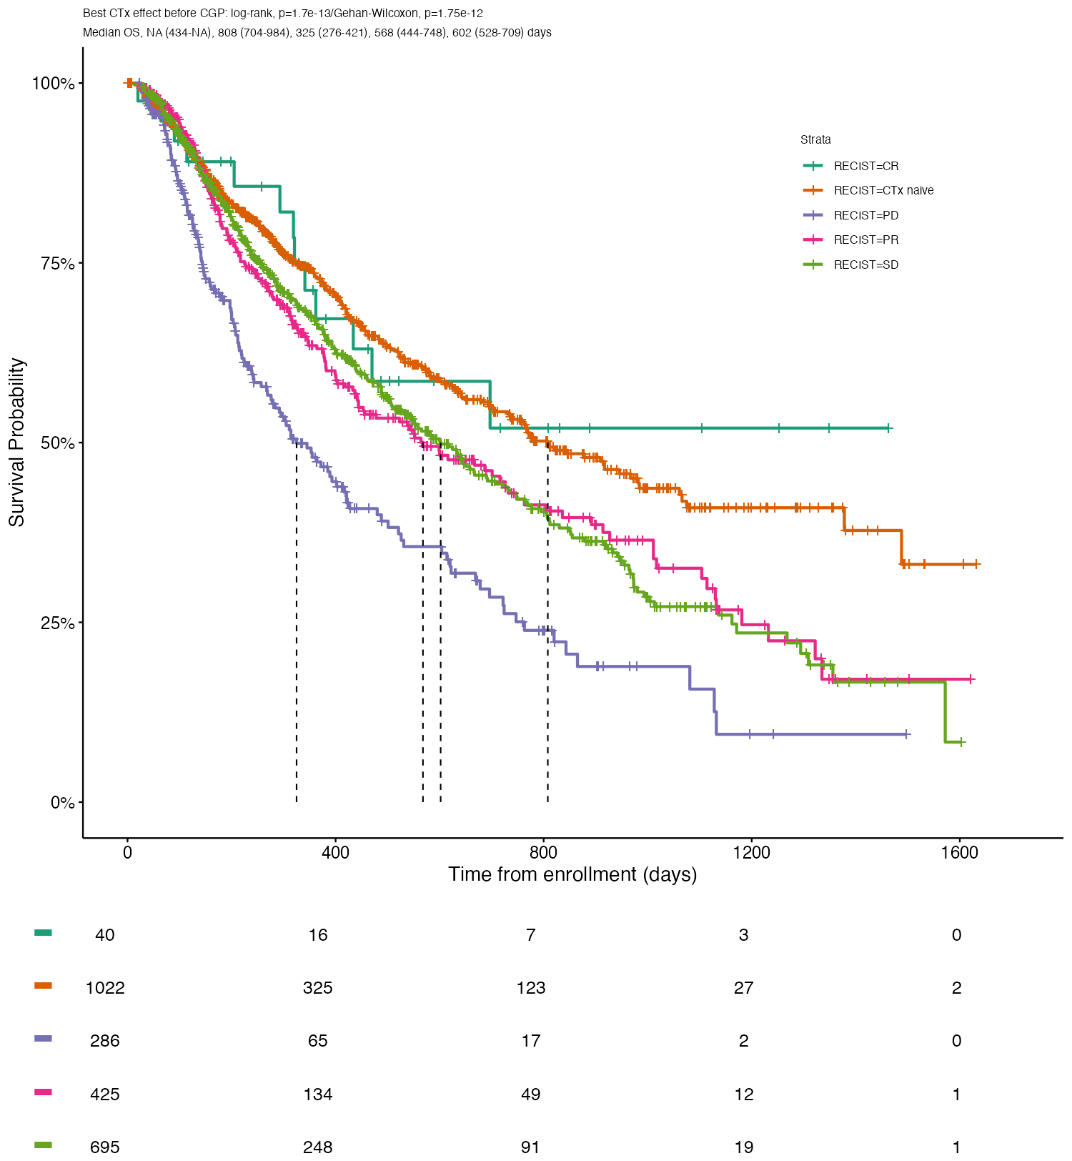
FELIS: Webアプリでマウス操作のみで解析可能
各種生存期間解析

Slide 20
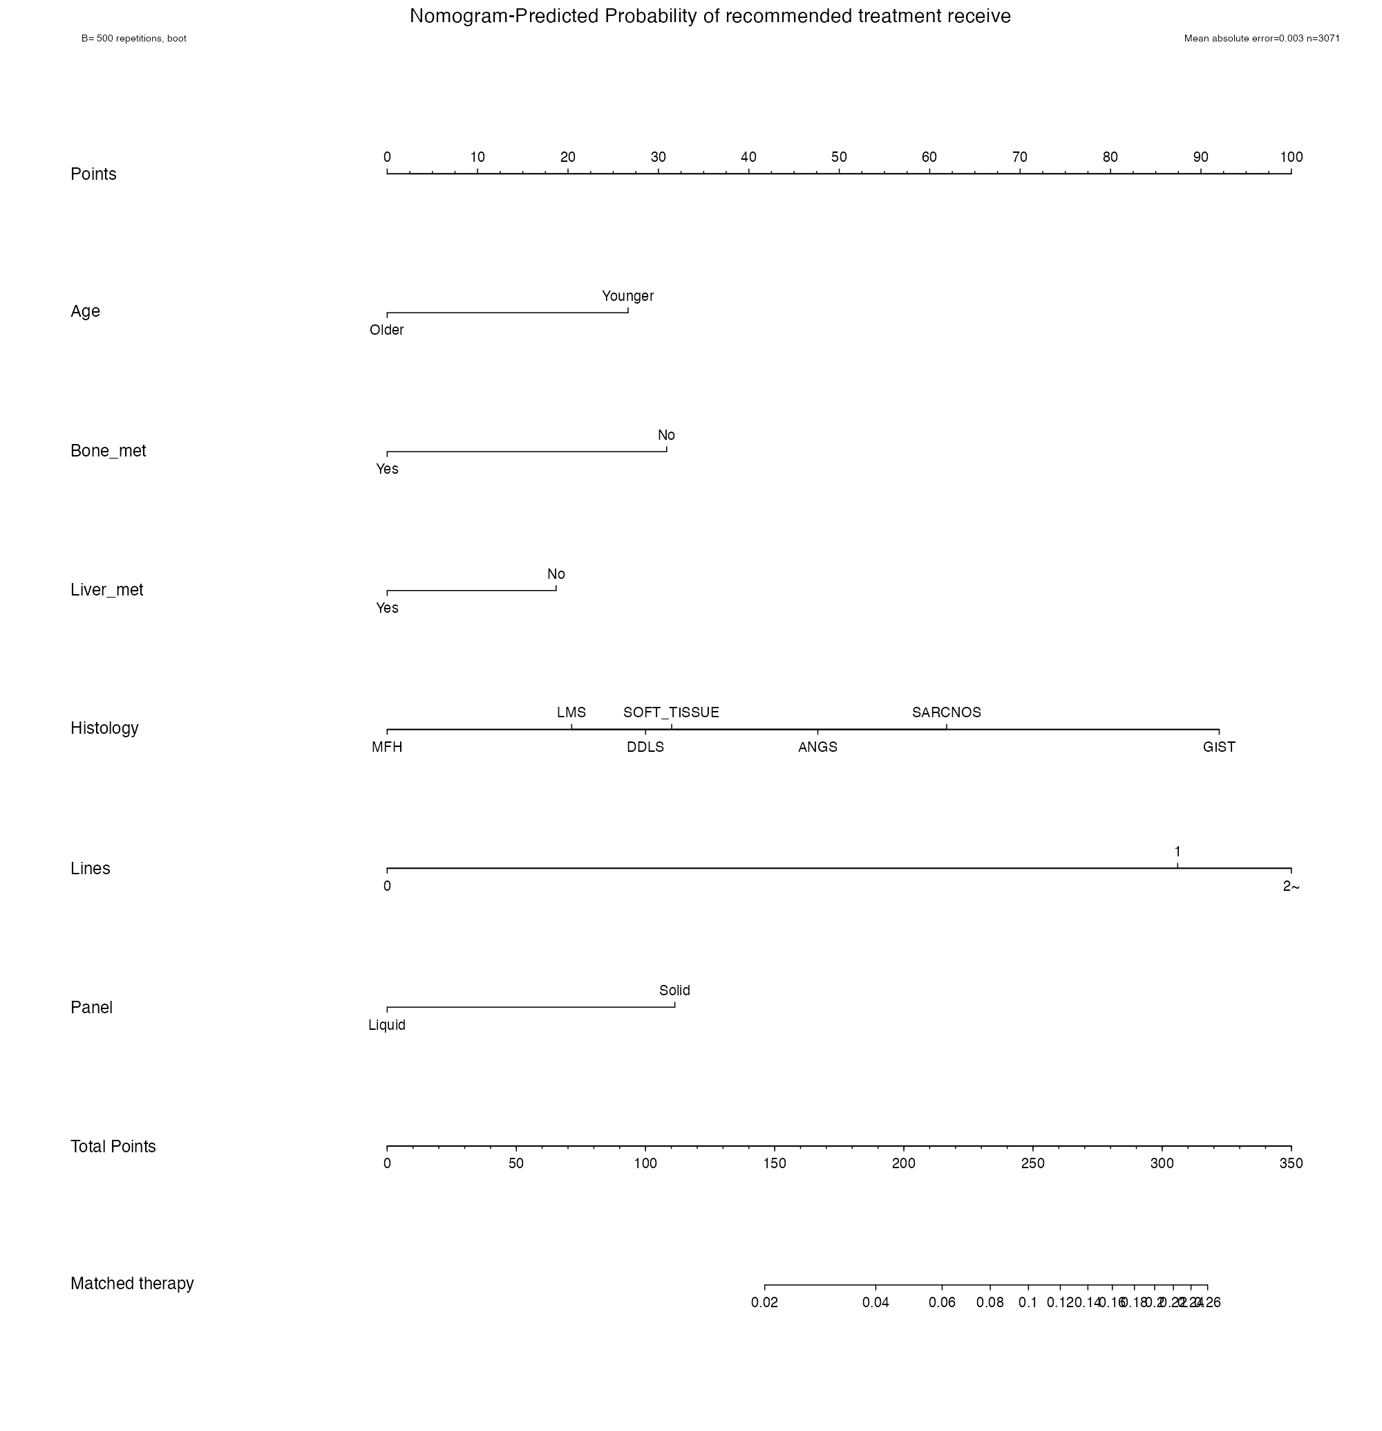
FELIS: Webアプリでマウス操作のみで解析可能
CGP後の治療到達率や薬剤奏効性などに関するノモグラム

Slide 21
C-CATデータ利活用の4つの壁
1
2
3
4
データをみてから研究を考えたいのに
データ利活用に研究計画・倫理審査が必要
cBioPortalがない
簡単にデータマイニング可能なソフトがない
具体例をみることでイメージが湧く
どのような研究が可能かわからない
リアルワールドデータ解析の難しさ
解析におけるピットフォール

Slide 22
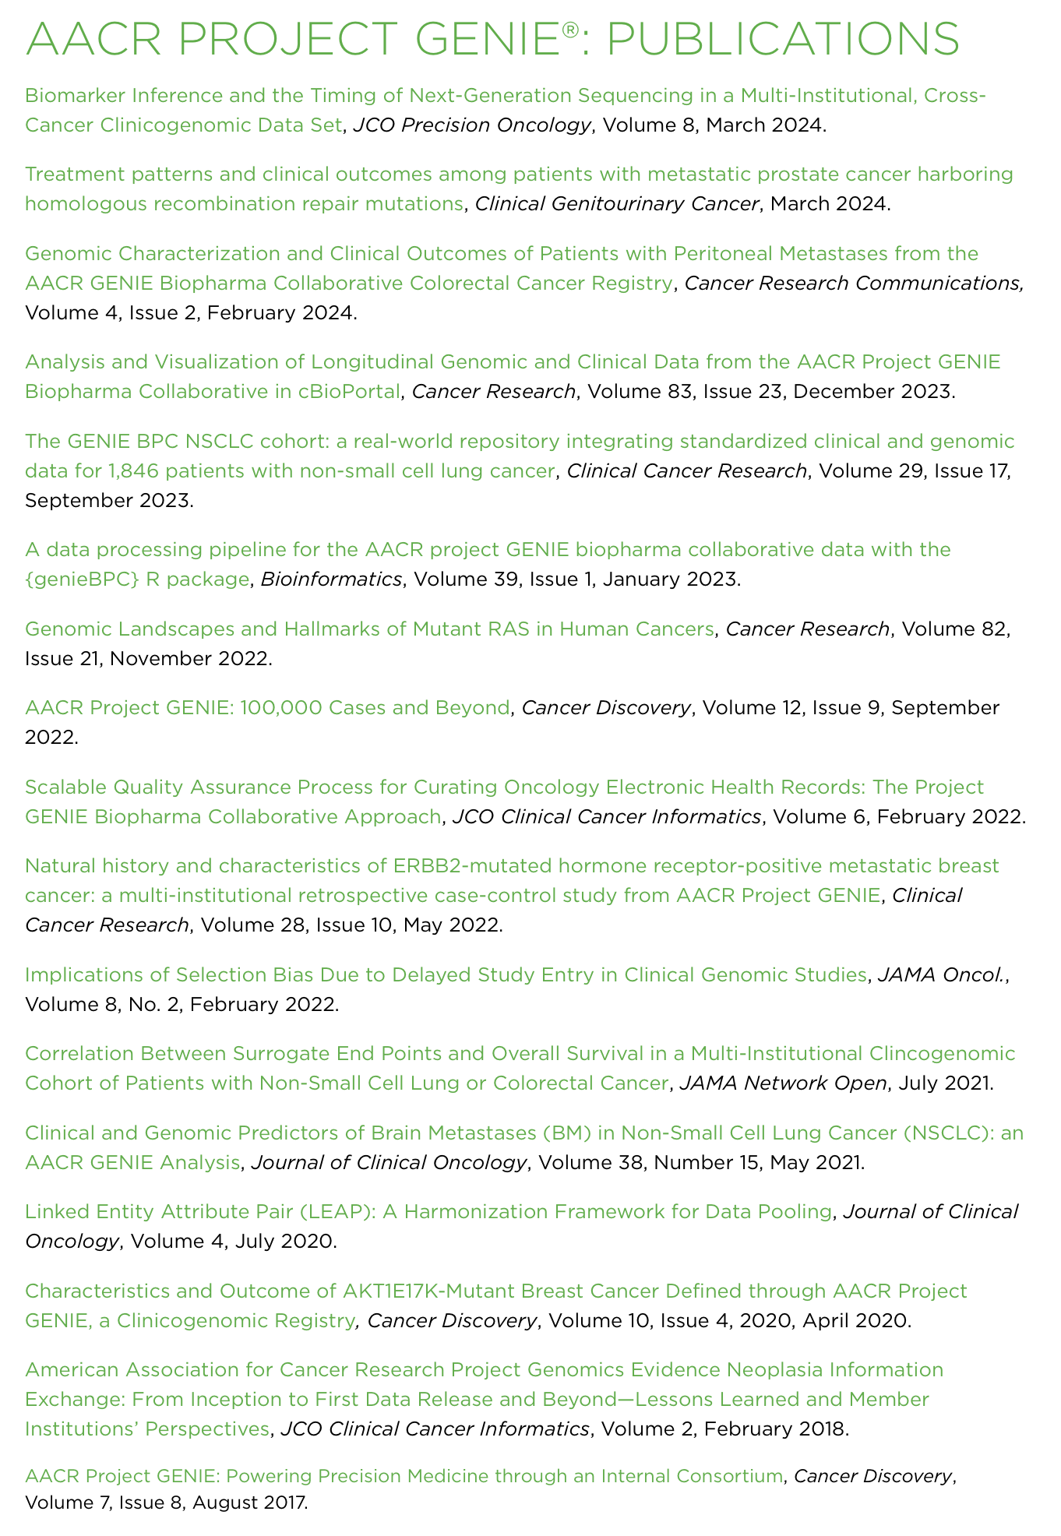
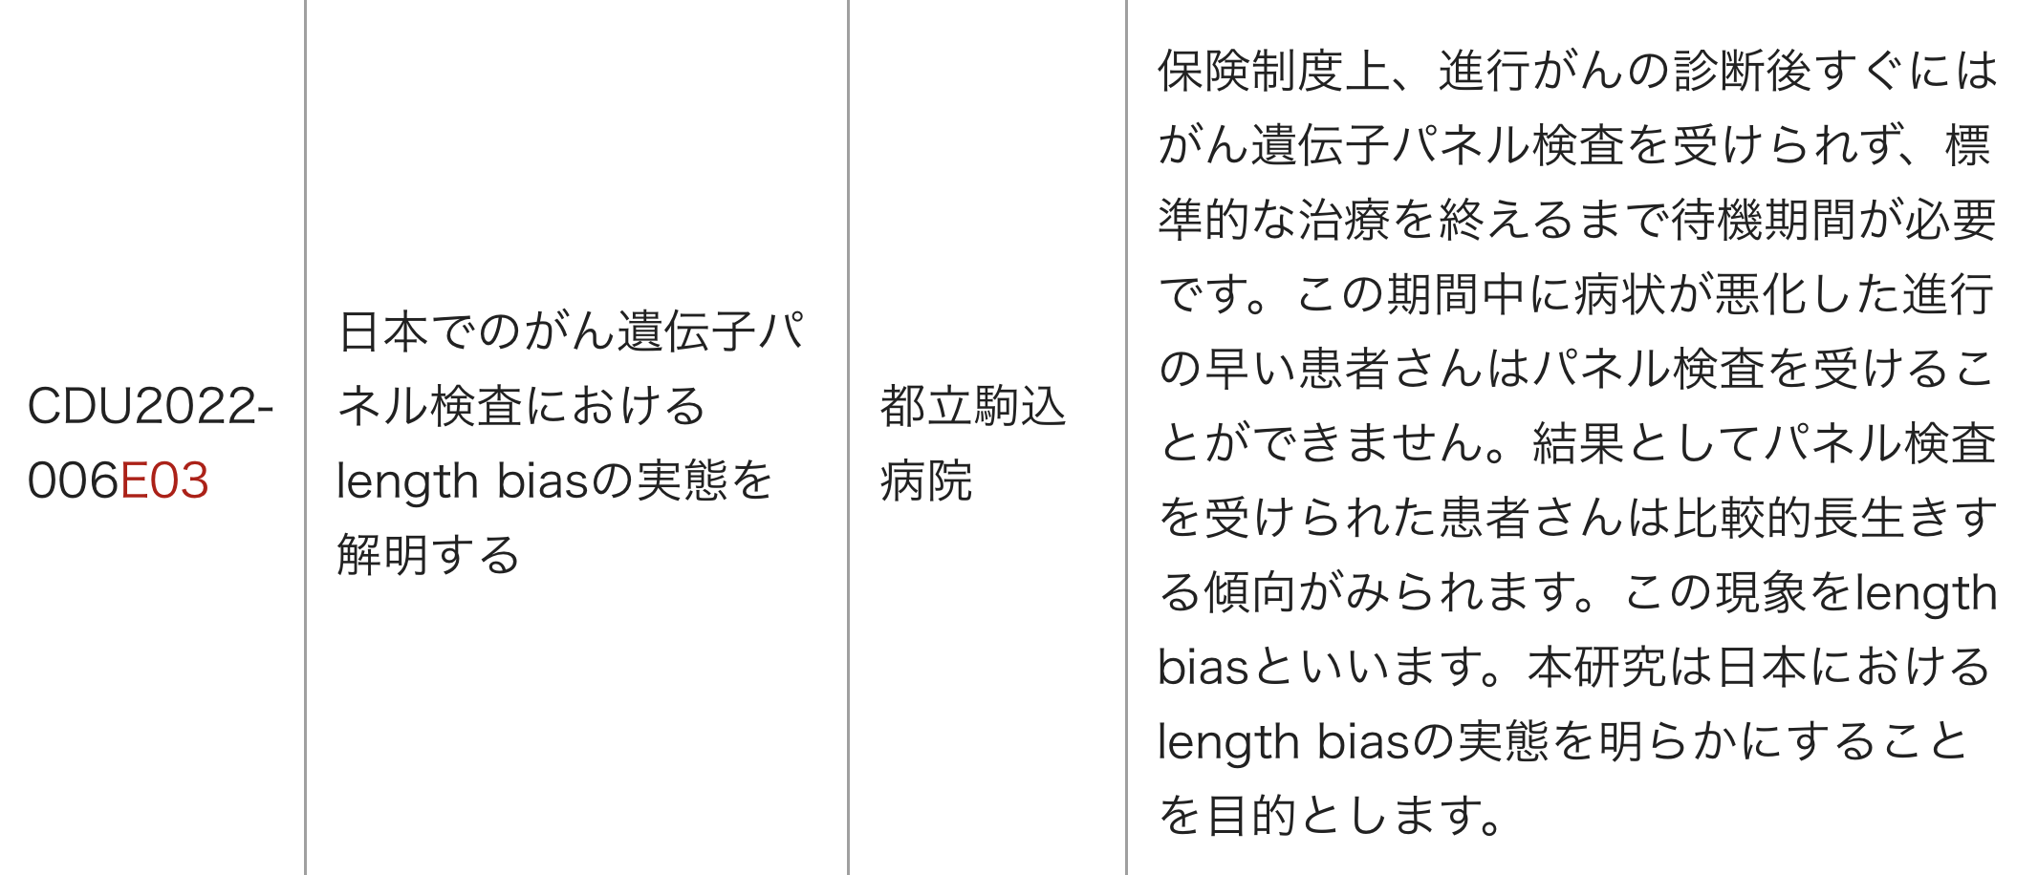
AACR project GENIEの研究を参考にする
河野先生！
これと同じサマリーが
C-CAT websiteにも欲しいです
私の研究課題の一つのネタ元

Slide 23
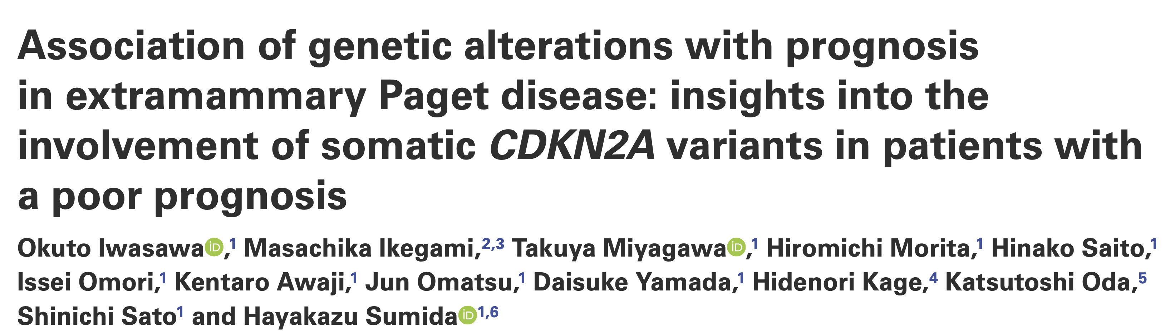
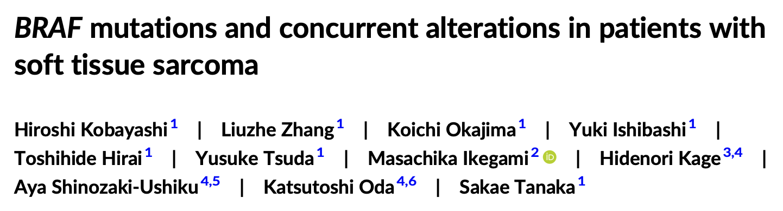
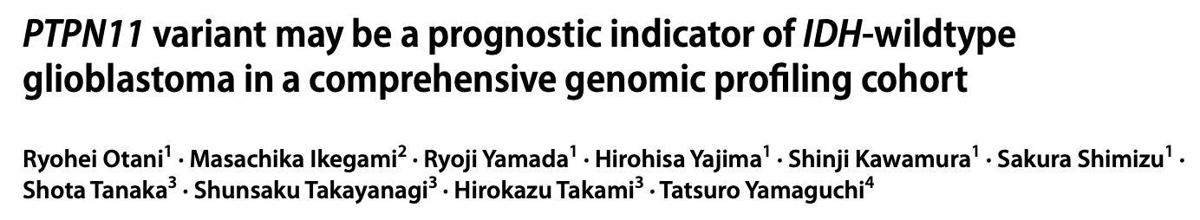
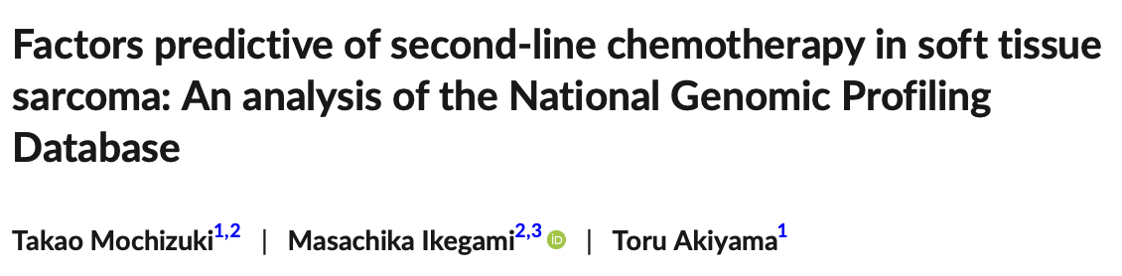
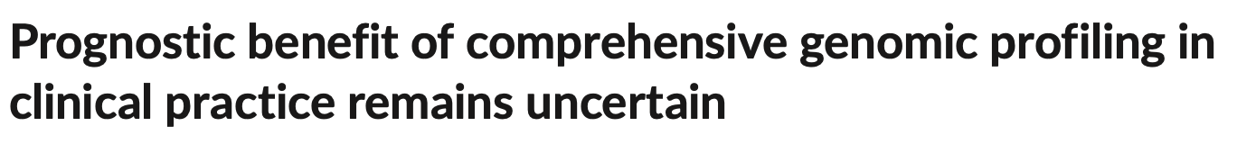
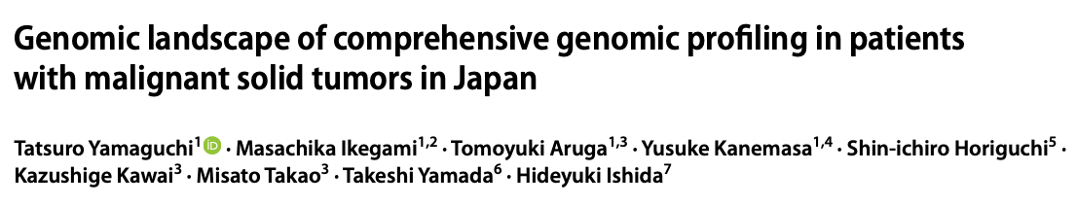
クリニカルクエスチョンに基づく私の研究例
C-CATのビッグデータは単一施設で収集しづらい稀少疾患に向いている
・乳房外パジェット病の遺伝子変異と生存期間の関係
・軟部肉腫におけるBRAF 変異の実態
・グリオブラストーマの臨床像
薬剤奏効性の情報が得られる
・軟部肉腫の遺伝子変異と薬剤奏効性
CGP検査は生存期間延長に繋がっているのか？
・CGP検査後の予後と治療の関係の解析
C-CATレポートのアノーテーションは適切なのか？
・遺伝子変異の再アノーテーション前後の変化
CGP検査を受けて治療に繋がる患者だけがCGP検査を受ければ無駄がない
・CGP検査が治療に繋がるかどうかの予測モデルの開発
腫瘍オンリーパネルで検出された遺伝子変異のgermline conversion rate
・小杉班やESMOの基準を超える生殖細胞系列変異予測モデルの開発

Slide 24
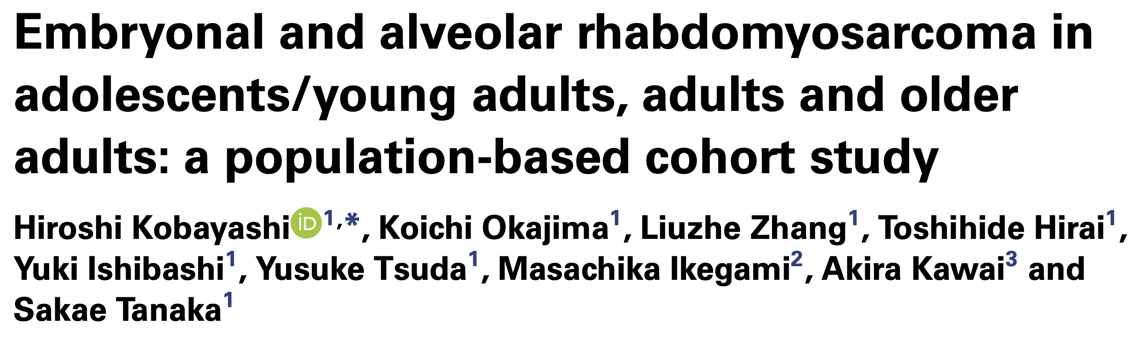
クリニカルクエスチョンに基づく私の研究例
C-CATのビッグデータは単一施設で収集しづらい稀少疾患に向いている
・乳房外パジェット病の遺伝子変異と生存期間の関係
・横紋筋肉腫の臨床像
・グリオブラストーマの臨床像
・軟部肉腫の遺伝子変異と薬剤奏効性
CGP検査は生存期間延長に繋がっているのか？
全てFELISで網羅的に解析可能な内容
・CGP検査後の予後と治療の関係の解析
C-CATレポートのアノーテーションは適切なのか？
・遺伝子変異の再アノーテーション前後の変化
FELISで解析しているうちにクリニカルクエスチョンが湧いてくる
CGP検査を受けて治療に繋がる患者だけがCGP検査を受ければ無駄がない
・CGP検査が治療に繋がるかどうかの予測モデルの開発
腫瘍オンリーパネルで検出された遺伝子変異のgermline conversion rate
・小杉班やESMOの基準を超える生殖細胞系列変異予測モデルの開発

Slide 25
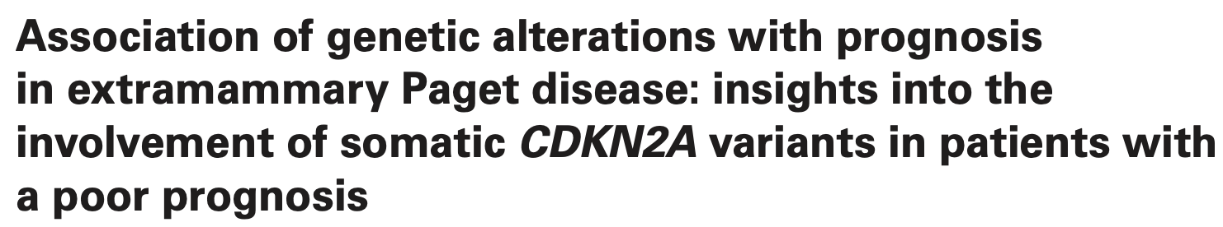
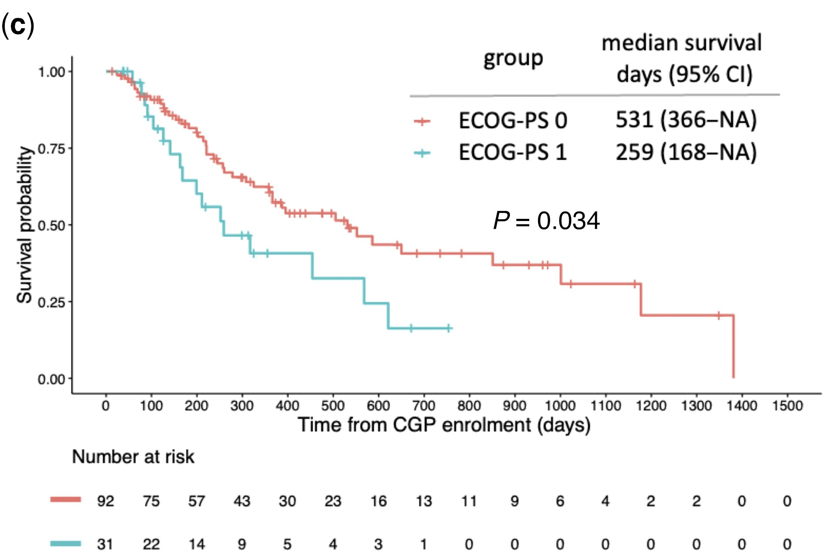
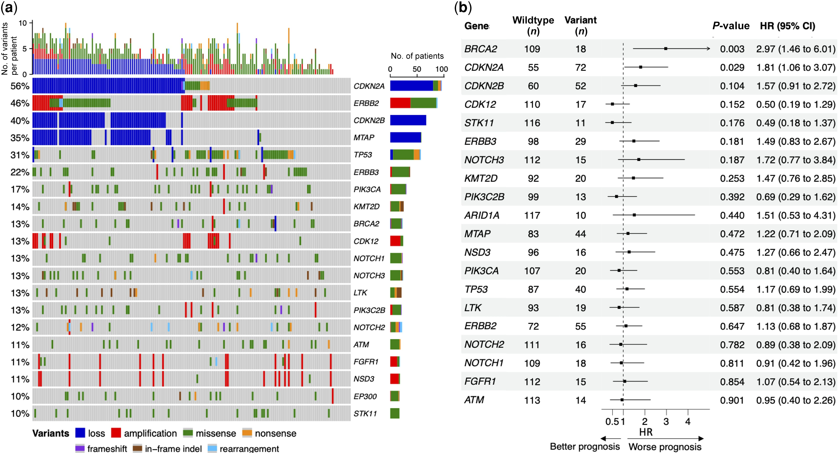
専門領域の思い入れのある稀少疾患の臨床像を知りたい
東大病院皮膚科 岩澤億斗先生
・Performance statusが悪いとCGP後の予後は9ヵ月未満
・CDKN2A, BRCA2 の変異は予後不良因子

Slide 26
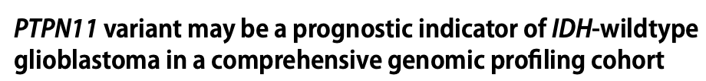
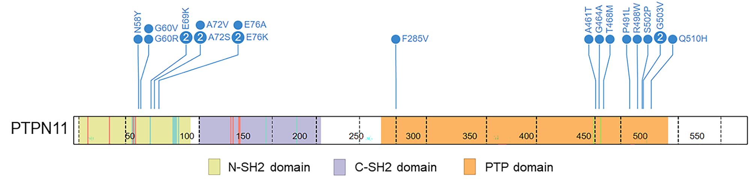
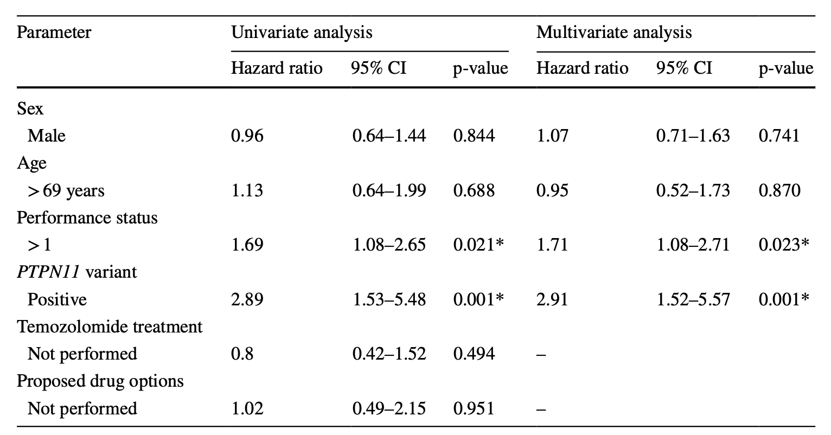
専門領域の思い入れのある稀少疾患の臨床像を知りたい
駒込病院脳外科 大谷亮平先生
・IDH野生型グリオブラストーマに多いPTPH11 変異は予後不良因子

Slide 27
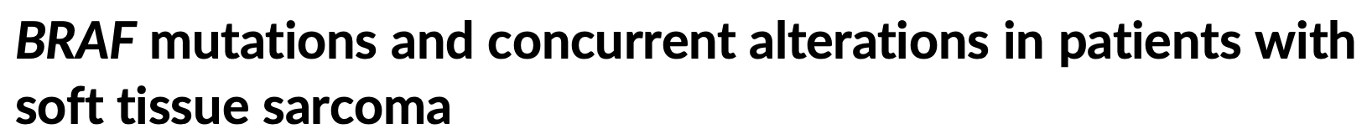
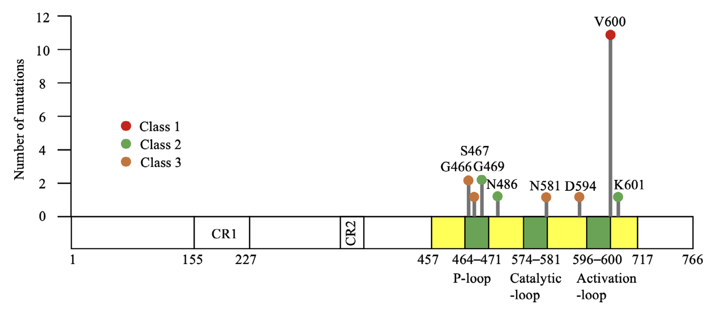
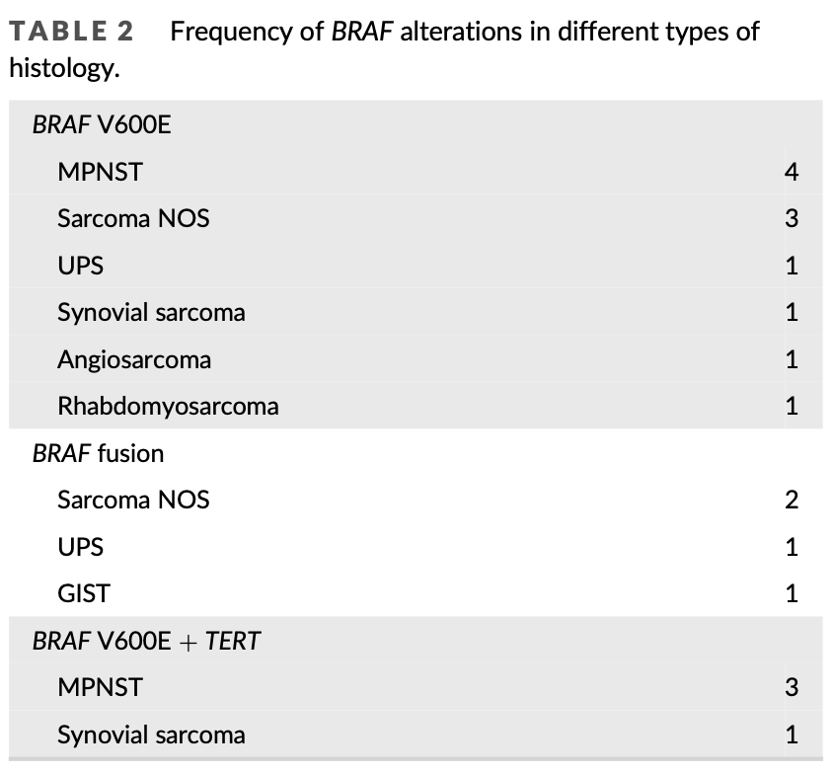
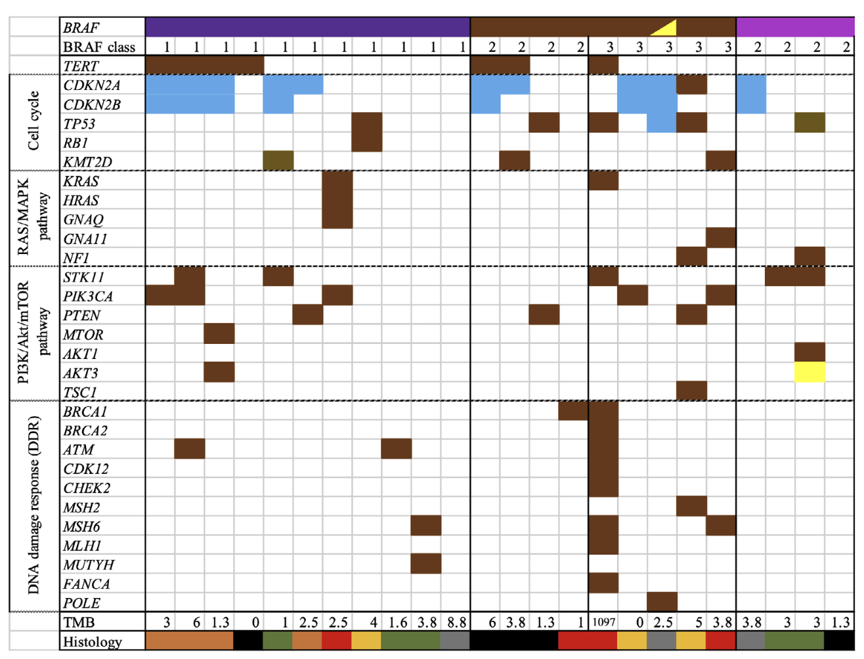
専門領域の思い入れのある稀少疾患の臨床像を知りたい
東大病院整形外科 小林寛先生
・治療選択肢の少ない軟部肉腫でも治療標的となるBRAF 変異が少なくない

Slide 28
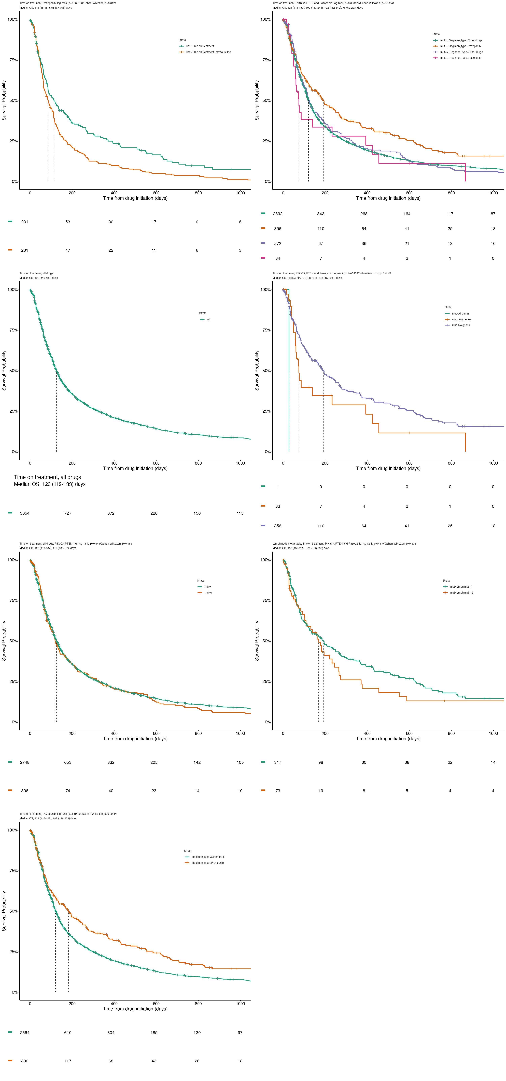
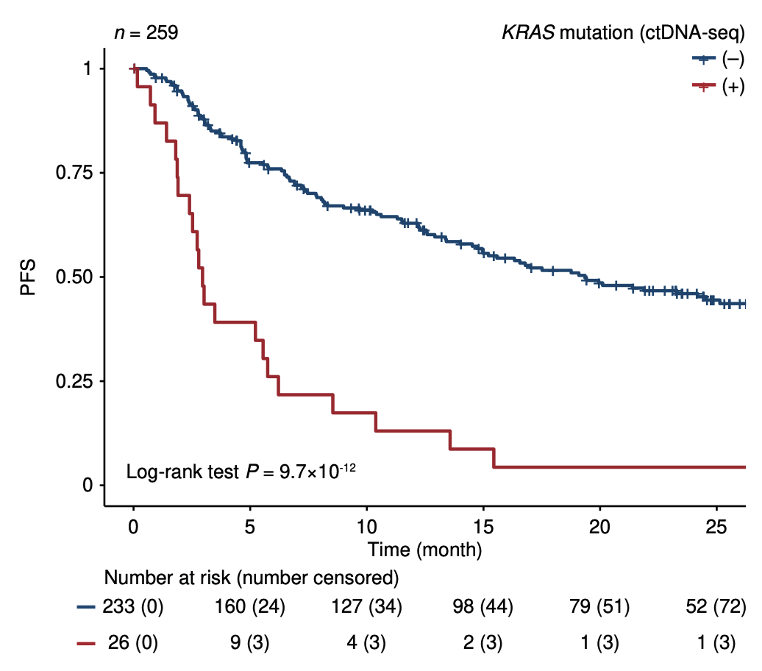
薬剤奏効性解析の情報を活用する
臨床試験
リアルワールドデータ
PIK3CA/PTEN
ある治療における
遺伝子変異の有無と
生存期間の関係
遺伝子変異がある患者における
治療の種類と
生存期間の関係
症例の均一さ
データの正確さ
データの詳細さ
Trade-off
データの豊富さ
知りたい情報をダイレクトに解析可能

Slide 29
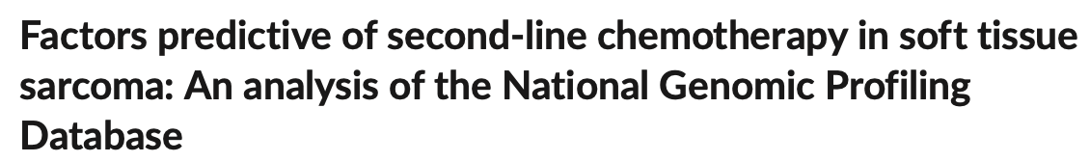
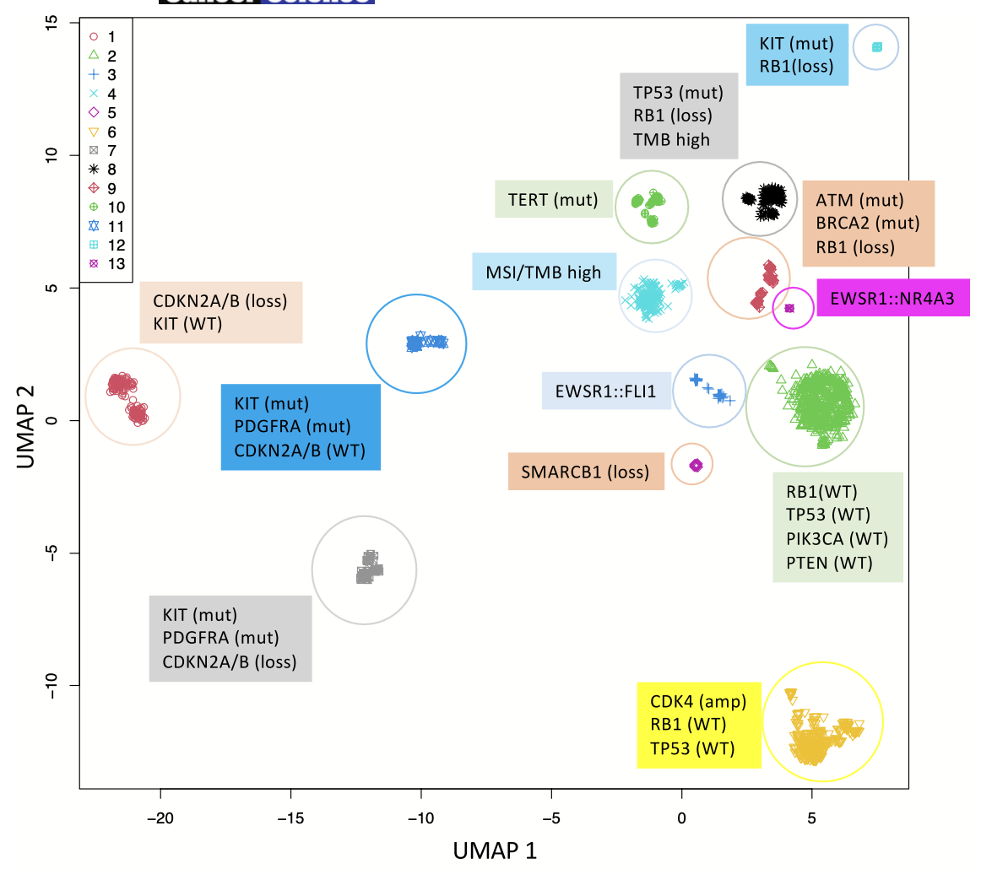
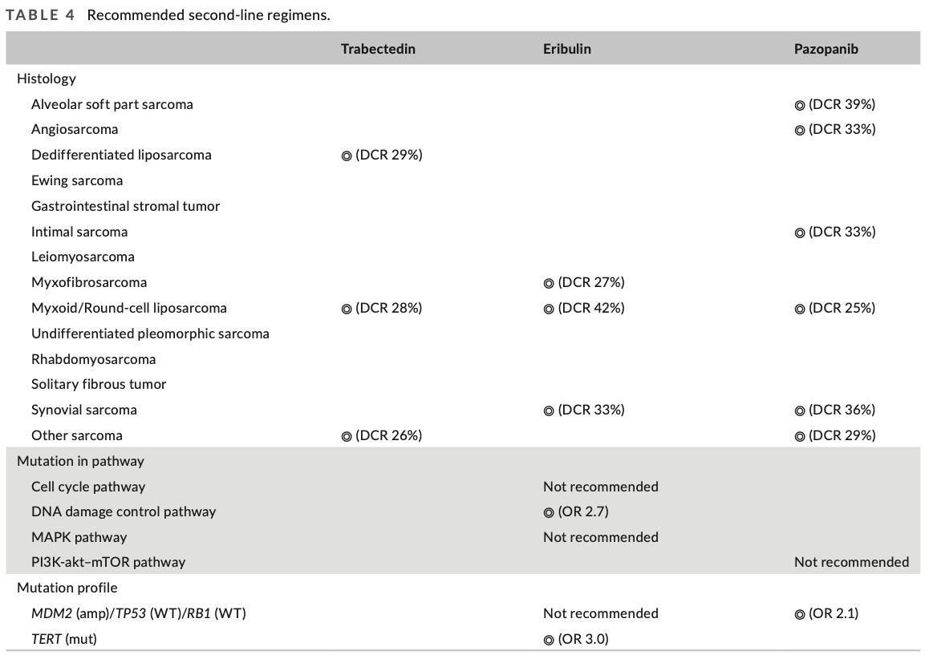
薬剤奏効性解析の情報を活用する
自治医大さいたま医療センター整形外科 望月貴夫先生
・軟部肉腫は遺伝子変異に基づくクラスタリングで明瞭に分離される
・組織型や遺伝子変異に基づいて有効性の高い薬剤が予測できる
・分子標的治療薬のコンパニオン診断以外の目的でのCGPの活用を提案

Slide 30
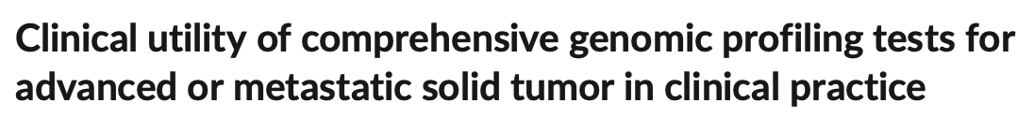
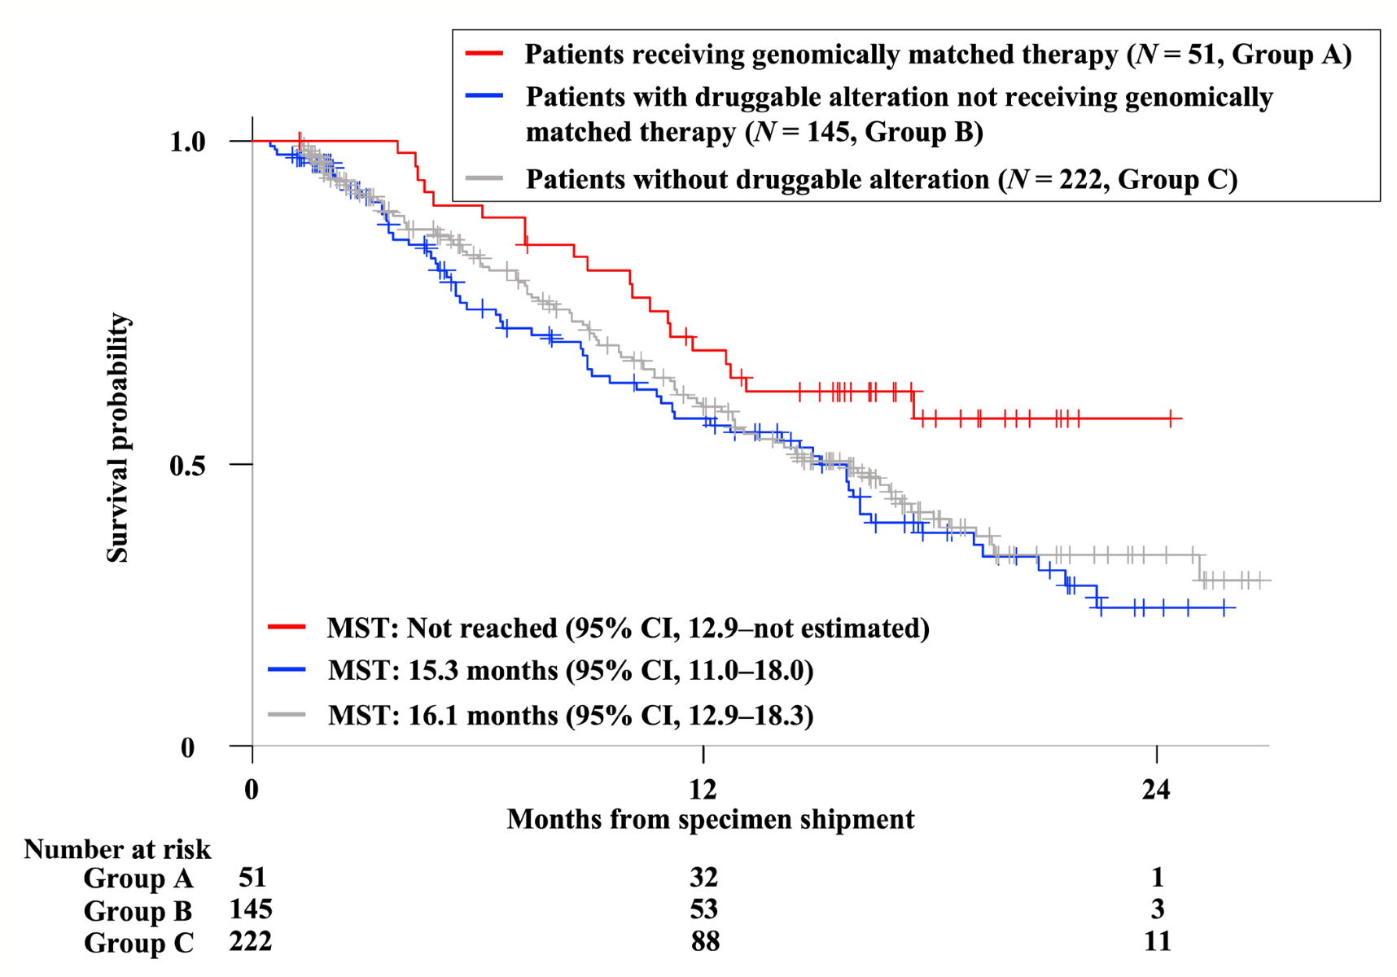
CGP検査が予後改善に繋がるのか
国立がん研究センター 伊田英恵先生の研究（NCCのデータ）
・CGP検査で見つかった標的に対して治療を行うと生存期間が延長した
標的治療を実施
標的治療がなかった
標的治療候補があったが
実施しなかった

Slide 31
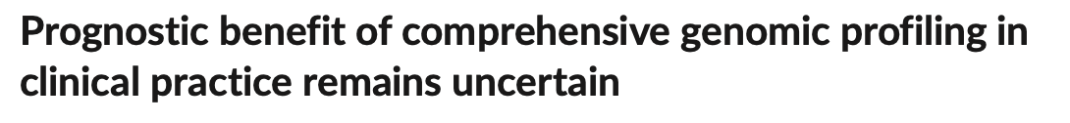
CGP検査が予後改善に繋がるのか
駒込病院 池上
・CGP後に治療を受けたかという情報自体がバイアス
・CGP後の治療内容によって生存期間に差がなさそう

Slide 32
CGP検査が予後改善に繋がるのか
FELISでの解析の未発表データ
・全がん種 35000症例で解析
・この症例数でようやく有意差が得られた
全がん種でのパネル検査後の予後
治療内容で生存期間中央値に40日の差
Log-rank test p=0.03

Slide 33
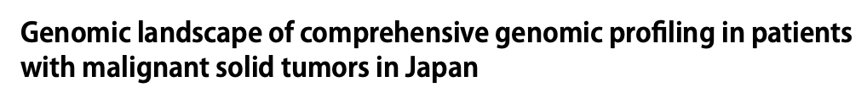
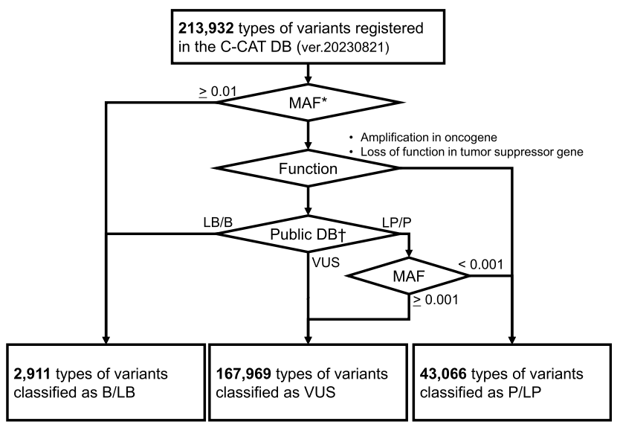
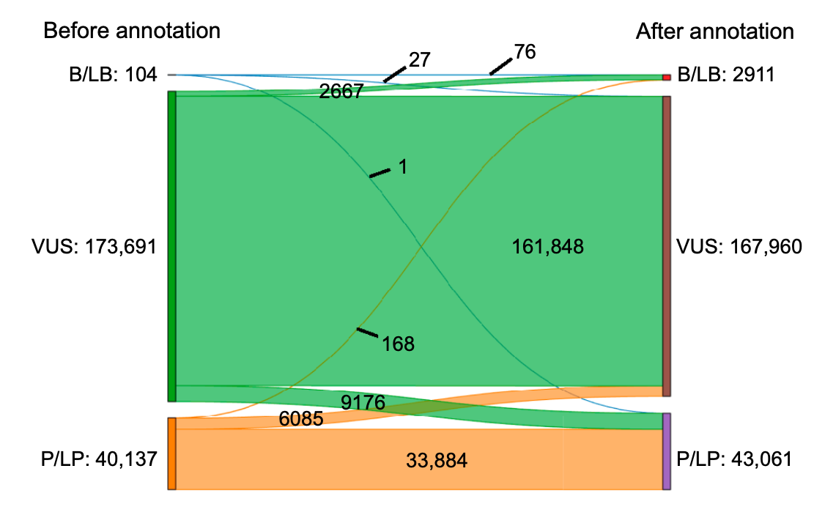
C-CATのアノーテーションは適切なのか
駒込病院 遺伝子診療科 山口達郎先生
・21万種類の変異について再アノーテーション
・C-CATのアノーテーションではBenign/Likely-benignが少ない
・Pathogenic variantsの15％がVUSに変更

Slide 34


CGP検査を受けるメリットのある患者は？
FELISでの解析の未発表データ
・組織型や骨転移、CGP前の治療コース数などで推奨治療到達を予測するノモグラム
・CGP前に未治療の患者はCGP後に推奨治療に到達する率が低かった

Slide 35

腫瘍から検出される変異が生殖細胞系列変異であるか
AMED小杉班やESMOの基準があるが、明らかに改善の余地がある

Slide 36



腫瘍から検出される変異が生殖細胞系列変異であるか
U3-Nomogramでの解析の未発表データ
・腫瘍-正常ペアで解析するNCCオンコパネルのデータを使用して解析
・ノモグラムでの予測に基づいて生殖細胞系列変異であるか確認検査を行ってはどうか
ROC 0.96

Slide 37
研究立案のコツ
・マニアックな視点をもつと、既報のない研究ができる
・他のデータベースにない薬剤奏効性の解析は独自性が高い
・公開データベースであり、成果は早い者勝ち
・臨床医の専門性に基づくクリニカルクエスチョンを大切に
・思いついたネタはFELISを用いてすぐに検証が可能
・ビッグデータ解析の結果が医学的に正しいかの評価と判断が肝腎

Slide 38
C-CATデータ利活用の4つの壁
1
2
3
4
データをみてから研究を考えたいのに
データ利活用に研究計画・倫理審査が必要
cBioPortalがない
簡単にデータマイニング可能なソフトがない
具体例をみることでイメージが湧く
どのような研究が可能かわからない
リアルワールドデータ解析の難しさ
解析におけるピットフォール

Slide 39

Garbage In, Garbage Out
・組織型の入力ミス
・薬剤の入力規則がない
・「治療コース」の定義がない
・欠損値が多い
・単剤治療の解析は比較的安心
・アノーテーションの正確性は？
どこまでキュレーションするか？
探索的研究であればほどほど
薬事目的利用の場合は相当慎重に

Slide 40

左側切断バイアスの存在に注意
予後の悪い患者はCGP検査を受けていない
ある程度予後の良い患者の情報のみがデータベースに登録される
予後が良すぎる患者/組織型もCGPの対象外となる

Slide 41



左側切断バイアスの補正アルゴリズム
駒込病院 腫瘍内科 田村太一先生
・CGPより前を起点とした生存期間解析は通常のKaplan-Meier推定が使用できない
・補正手法を採用することで、遺伝子変異の予後への影響などを推定できる
大腸がん
初回の化学療法からの生存期間
乳がん
初回の化学療法からの生存期間

Slide 42
C-CATデータ利活用の4つの壁
1
2
3
4
データをみてから研究を考えたいのに
データ利活用に研究計画・倫理審査が必要
cBioPortalがない
簡単にデータマイニング可能なソフトがない
具体例をみることでイメージが湧く
どのような研究が可能かわからない
リアルワールドデータ解析の難しさ
解析におけるピットフォール
壁は破られた、と思います。

Slide 43
まとめ
・世界に類をみない、薬剤奏効性情報と遺伝子変異情報を含む画期的データベース
・まずは倫理審査、データを入手し日常の疑問をぶつけてみよう
・FELISを使った網羅的解析で新たな研究アイディアも生まれてくるはず
・適切な統計解析がポイント、しかし生物統計家も慣れていない領域
・C-CATの皆様のご尽力には感謝でいっぱいです
本日のスライドはQRコードからダウンロード頂けます

